Slide 1
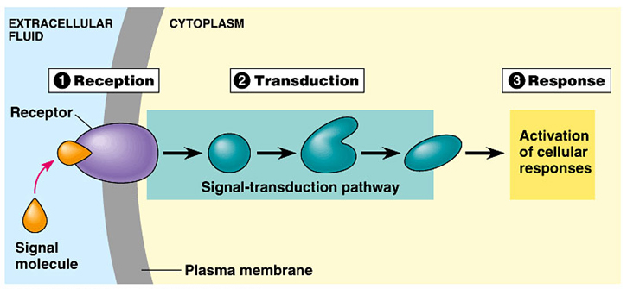
丁明孝 王喜忠 张传茂 陈建国 主编
细胞生物学（第5版）
第十一章
细胞信号转导

Slide 2
本章主要内容
01
细胞通讯与信号转导
02
G-蛋白偶联受体及其介导的信号转导
03
介导并调控细胞基因表达的受体及其信号通路
04
细胞信号转导的整合与控制

Slide 3
细胞通讯与信号转导
第一节
细胞通讯
细胞的信号分子与受体
信号转导系统及其特性

Slide 4
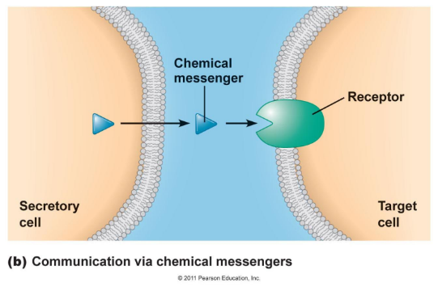
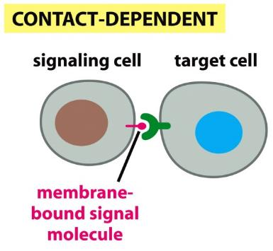
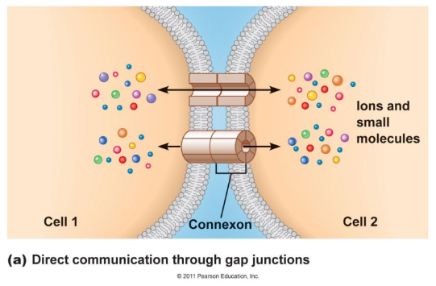
一、细胞通信（cell communication）
细胞通信（cell communication）：指细胞产生的胞外信号与靶细胞表面相应的受体结合，引发受体构象改变而激活，进而导致细胞内信号转导通路建立，最终调节靶细胞的代谢、结构功能或基因表达，并表现为靶细胞整体的生物学效应
细胞通信可概括为3 种类型
信号细胞通过分泌胞外化学信号进行细胞间通信
细胞间接触性依赖的通讯（contact-dependent signaling）
动物相邻细胞间形成间隙连接（gap junction）、植物细胞间通过胞间连丝（plasmodesma）

Slide 5
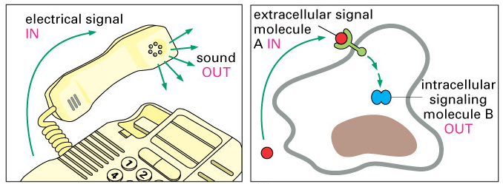
信号转导 （signal transduction）
信号转导：是实现细胞间通信的关键过程，它是协调多细胞生物细胞间功能，控制细胞生长和分裂，组织发生与形态建成所必需的，也是细胞感知并应对外界环境刺激而进行生理学反应的基础
Conversion of information from one form into another

Slide 6
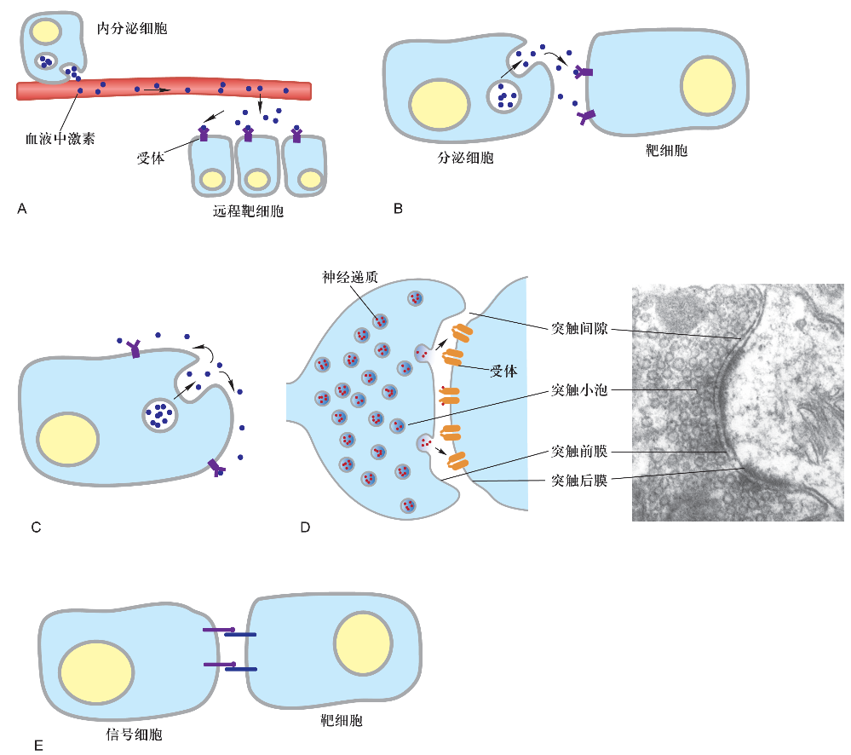
不同类型的细胞间通信方式
内分泌（endocrine）
旁分泌（paracrine）
自分泌（autocrine）
突触信号传递（synaptic signaling）
细胞间接触依赖性的通讯
图11-1 不同类型的细胞间通讯方式
Notes:
图11-1 不同类型的细胞间通讯方式
A. 内分泌：由内分泌腺产生的激素，分泌进入血液循环，作用于相应的靶器官；B. 旁分泌：信号细胞分泌局部化学介质释放到细胞外液中，作用于邻近的靶细胞，其作用距离只有几个微米；C. 神经元细胞与靶细胞之间的化学突触通讯，突触结构电镜照片来自人脑杏仁体。D. 自分泌：细胞对其自身分泌的信号分子起反应； E. 细胞间接触依赖性的通讯：信号细胞质膜上结合蛋白（信号分子）直接与相邻靶细胞的表面受体相互作用。细胞间接触性依赖的信号传递需要细胞膜与细胞膜之间彼此直接接触

Slide 7
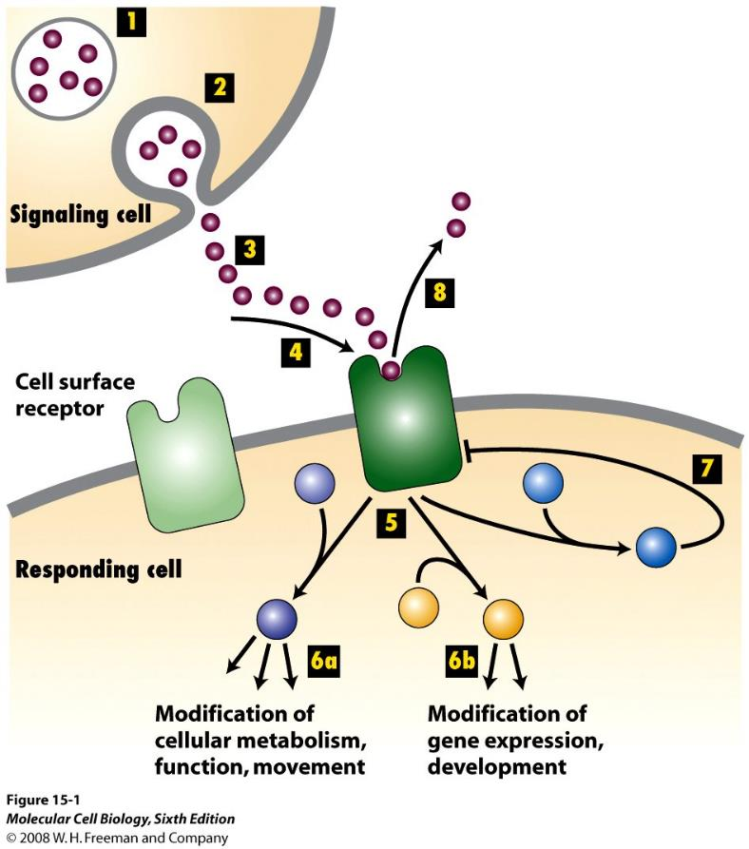
细胞表面受体所介导的细胞通讯步骤
信号细胞合成并释放信号分子至细胞外
运输信号分子至靶细胞
信号分子与靶细胞表面受体特异性结合并导致受体改变构象而激活
活化的受体激活靶细胞内一种或多种下游信号转导蛋白或小分子第二信使
引发细胞代谢、功能或基因表达的改变
信号的解除并导致细胞反应终止

Slide 8
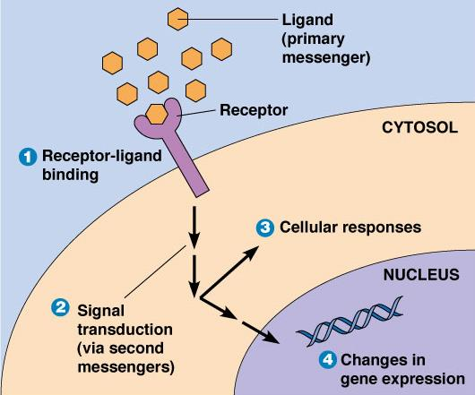
二、细胞的信号分子与受体
信号分子（signal molecule）
受体（receptor）
第二信使（second messenger）
分子开关（molecular switches）
Notes:
http://www.mun.ca/biology/desmid/brian/BIOL2060/BIOL2060-14/CB14.html

Slide 9
（一）信号分子（signal molecule）
气体性信号分子（gaseous signal molecules）：NO、CO；可以自由扩散，进入细胞直接激活效应酶产生第二信使
疏水性信号分子：主要是甾类激素和甲状腺素；可穿过质膜进入细胞，与细胞内核受体结合形成激素- 受体复合物，调节基因表达
亲水性信号分子：神经递质、局部介质和多数蛋白类激素；不能透过靶细胞质膜；通过与靶细胞表面受体结合，经信号转换，在细胞内产生第二信使或激活蛋白激酶或蛋白磷酸酶的活性，引起细胞应答反应
Notes:
Aldosterone〖中文译名〗醛固酮
Epinephrine〖中文通用名〗肾上腺素
Norepinephrine〖中文通用名〗去甲肾上腺素
Oxytocin〖中文译名〗催产素
Prostaglandins〖中文译名〗前列腺素

Slide 10
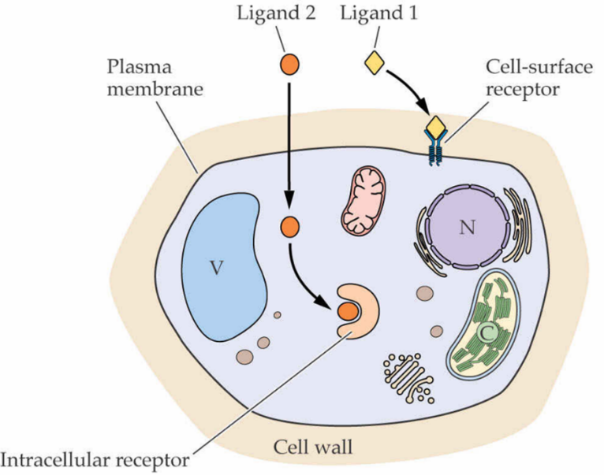
（二）受体（receptor）
受体是一类能够识别和选择性结合某种配体（信号分子）的大分子；绝大多数受体都是蛋白质且多为糖蛋白，少数受体是糖脂（如霍乱毒素受体和百日咳毒素受体），有的受体是糖蛋白和糖脂组成的复合物（如促甲状腺素受体）
细胞内受体（intracellular receptor）：位于细胞质基质或核基质中，主要识别和结合小的脂溶性信号分子
细胞表面受体（cell-surface receptor）：主要识别和结合亲水性信号分子，包括分泌型信号分子或膜结合型信号分子

Slide 11
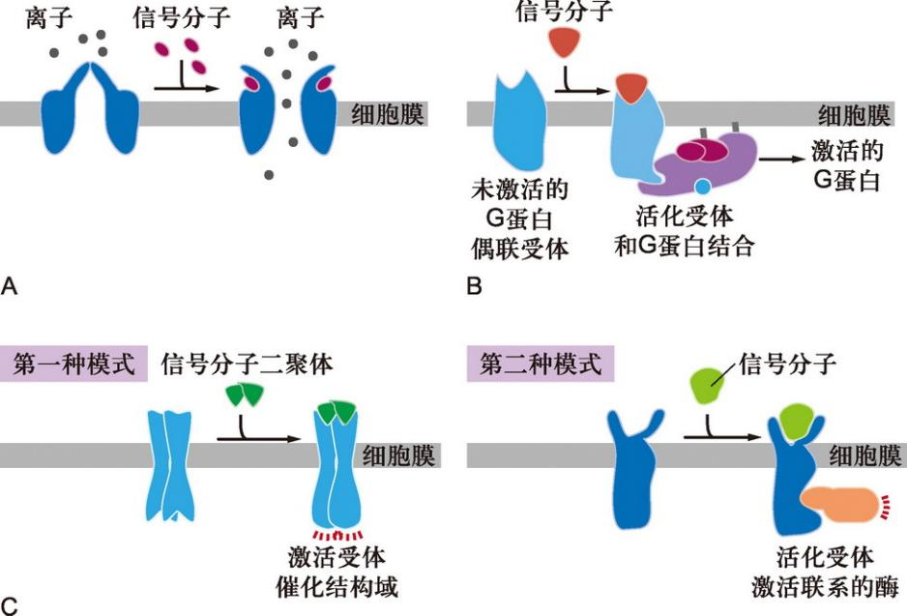
细胞表面受体（cell-surface receptor）
离子通道偶联受体（ion channel-coupled receptors）：又称配体门离子通道（ligand-gated channel）或递质门离子通道（transmitter-gated channel）
G 蛋白偶联受体（G-protein-coupled receptors， GPCRs） ：细胞表面受体中最大家族
酶联受体（enzyme-linked receptors）：一类是受体胞内结构域具有潜在酶活性，另一类是受体本身不具酶活性，而是受体胞内段与酶相联系
图11-2 三种类型的细胞表面受体
（A）离子通道偶联受体；（B）G- 蛋白偶联受体；（C）酶联受体

Slide 12
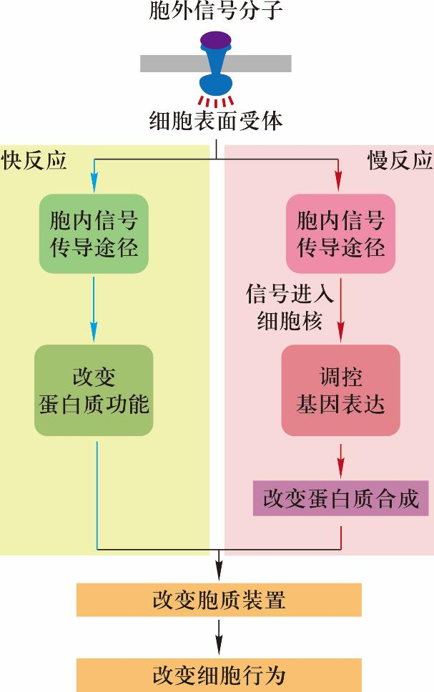
受体一般至少有两个功能域：结合配体的功能域及产生效应的功能域，分别具有结合特异性和效应特异性。细胞信号转导始于胞外信号分子与靶细胞表面受体的结合，通过信号转导途径将胞外信号转换为胞内信号，结果诱发两类基本的细胞应答反应：
快反应（短期反应）：改变细胞内特殊的酶类和其他蛋白质的活性或功能，进而影响细胞代谢功能或细胞运动等
慢反应（长期反应）：通过修饰细胞内转录因子刺激或有时阻遏特异靶基因的表达，从而改变细胞特异性蛋白的表达量
图11-3 通过细胞表面受体转导胞外信号诱发两类基本细胞应答反应——快反应和慢反应

Slide 13
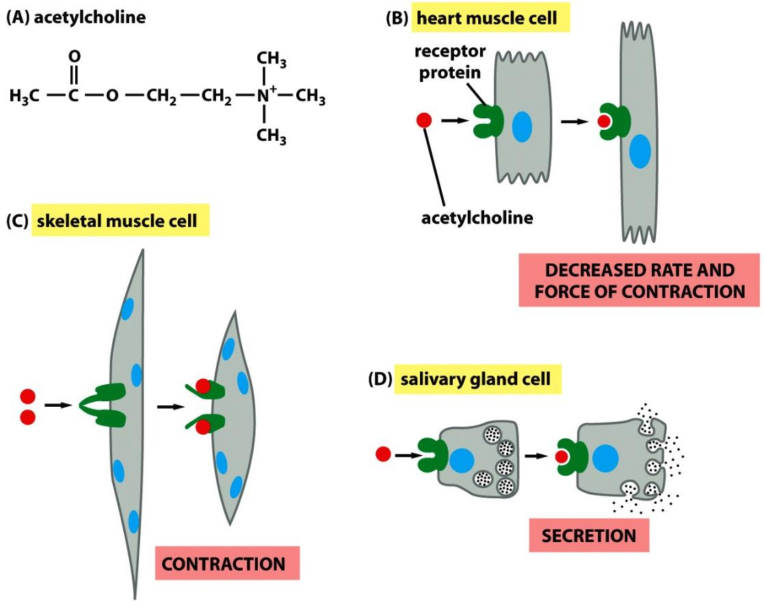
不同靶细胞以不同方式应答于相同化学信号
Figure 15-9 Molecular Biology of the Cell (© Garland Science 2008)
Notes:
乙酰胆碱，作用于骨骼肌细胞 引起收缩，作用于心肌细胞却降低收缩频率，作用于唾 腺细胞则引起分泌

Slide 14
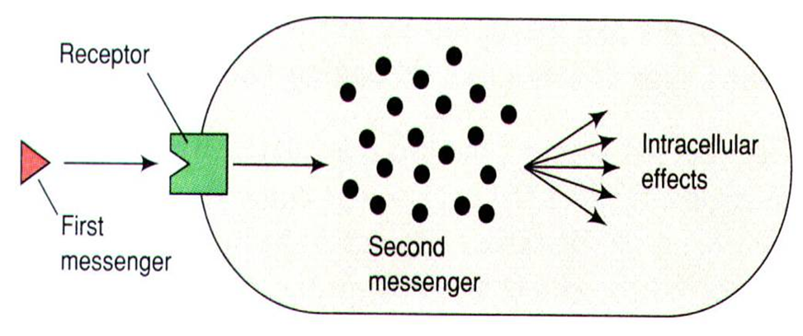
（三）第二信使与分子开关
第二信使学说（second messenger theory）：胞外化学信号（第一信使）不能进入细胞，它作用于细胞表面受体，导致产生胞内信号（第二信使），从而引发靶细胞内一系列生化反应，最后产生一定的生理效应，第二信使的降解使其信号作用终止
Notes:
第二信使（second messenger）：是指信号分子与其受体进行信号转导，随之在胞内产生的非蛋白类小分子（第二信使），可调节细胞内酶和非酶蛋白的活性，从而在细胞信号转导途径中行使携带和放大信号的功能。

Slide 15
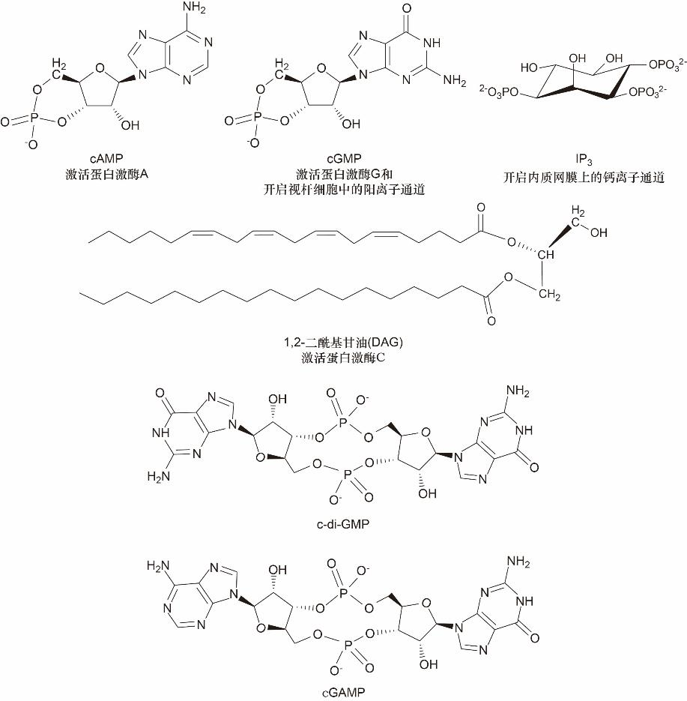
第二信使（second messenger ）
第二信使（second messenger）是指在胞内产生的非蛋白类小分子，其浓度变化（增加或减少）应答胞外信号与细胞表面受体的结合，调节细胞内酶和非酶蛋白质的活性，从而在细胞信号转导途径中行使携带和放大信号的功能
目前公认的第二信使：cAMP、cGMP、Ca²⁺、DAG、IP3
图11-4 4 种常见的细胞内第二信使及其主要效应

Slide 16
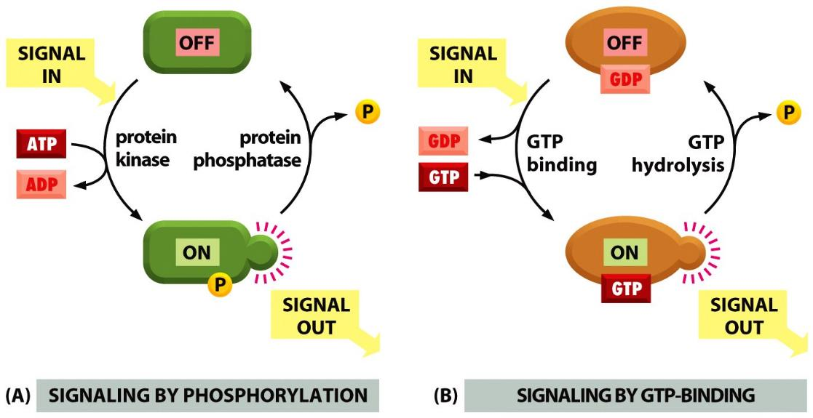
分子开关（molecular switches）
在细胞信号转导过程中，两类在进化上保守的胞内蛋白，它们分别通过激活机制和失活机制精确控制细胞内一系列信号传递的级联反应
可分为三类：
GTPase 分子开关调控蛋白
蛋白激酶/ 蛋白磷酸水解酶
钙调蛋白

Slide 17
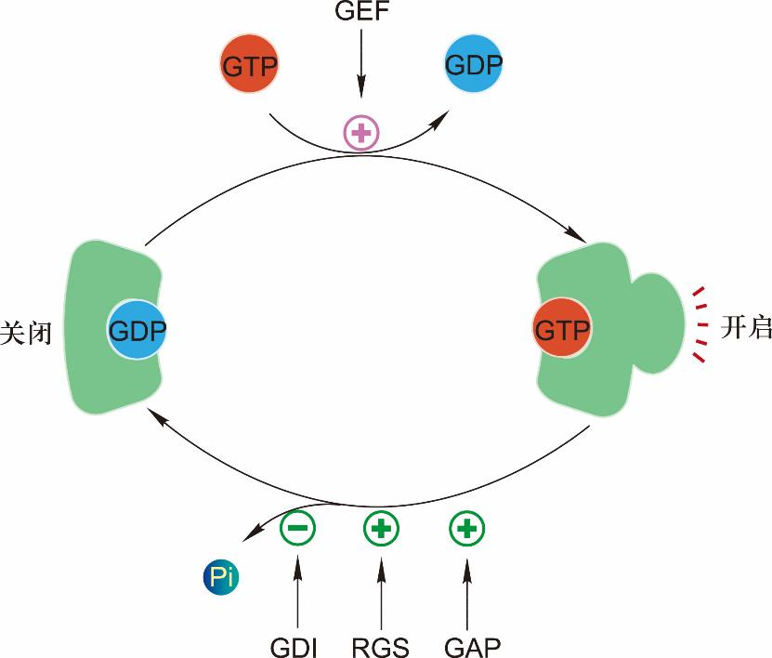
（1）GTPase 分子开关调控蛋白
GTPase 超家族：
三聚体GTP 结合蛋白
单体 GTP 结合蛋白
图11-5 GTPase 开关调控蛋白活化（开）与失活（关）的转换
通过结合GTP 的水解，GTPase 开关蛋白由活化态转换为失活态，该过程受GAPs 和RGSs 的促进，受GDIs 的抑制；GTPase 开关蛋白的再活化被GEFs 的促进

Slide 18
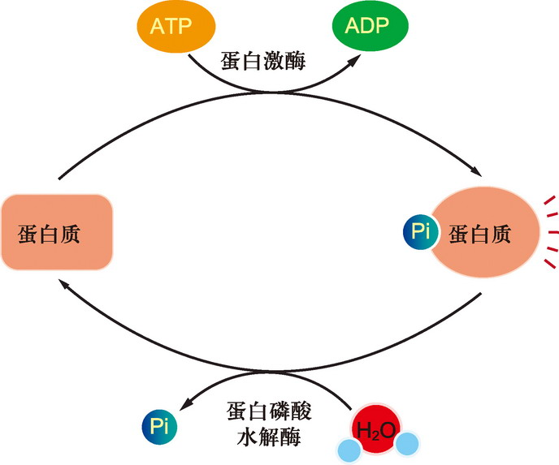
（2）蛋白激酶(protein kinase)/蛋白磷酸水解酶(protein phosphatase)
通过蛋白激酶（protein kinase）使靶蛋白磷酸化，通过蛋白磷酸水解酶（protein phosphatase）使靶蛋白去磷酸化，从而调节靶蛋白的活性
图11-6 靶蛋白磷酸化和去磷酸化是细胞调节靶蛋白活性的一个普遍机制
在该图例中，当靶蛋白被磷酸化时活化；去磷酸化时失活，有些靶蛋白具有相反的变化模式

Slide 19
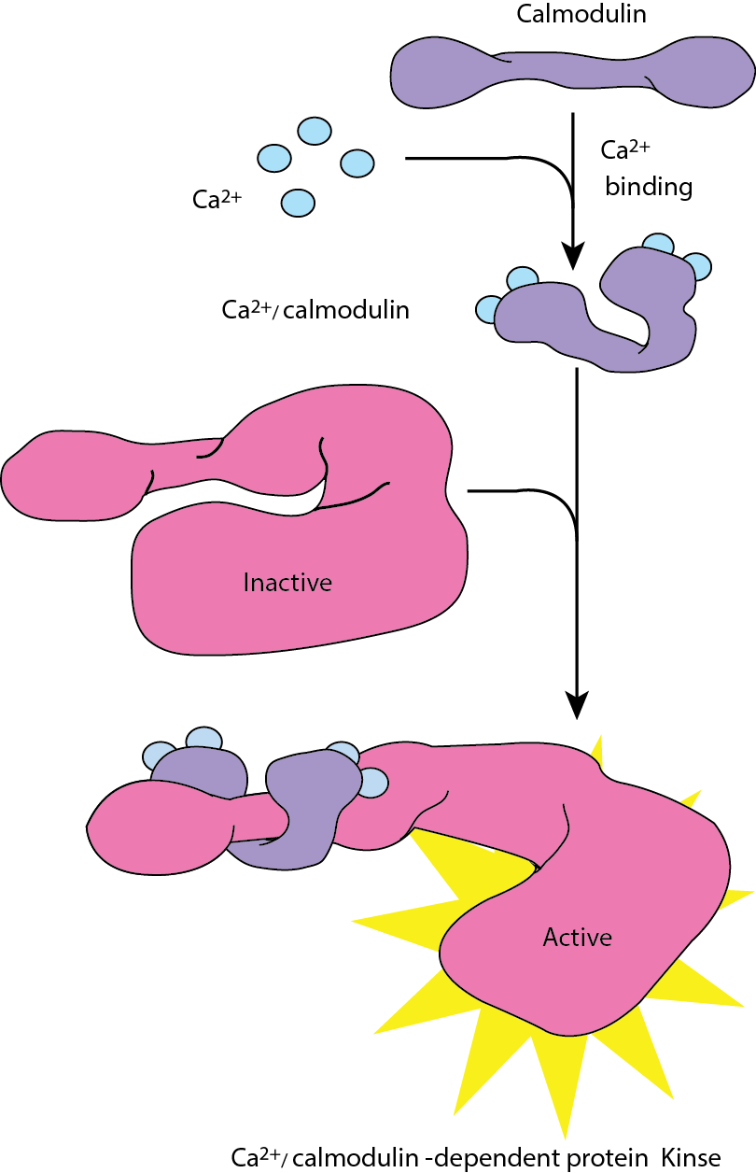
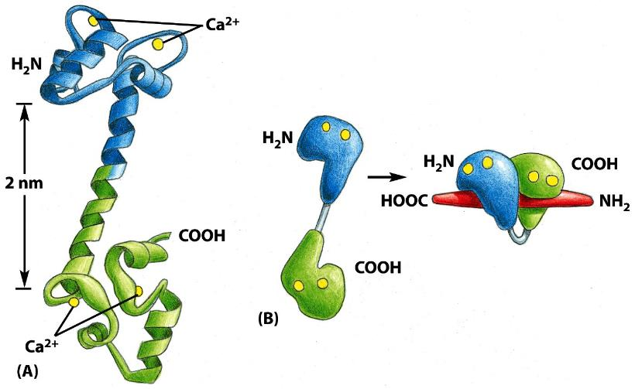
（3）钙调蛋白（calmodulin，CaM）
每个CaM 分子具有4 个Ca²⁺ 离子结合位点
CaM 通过与Ca²⁺ 的结合或解离而分别处于活化或失活的“开启”或“关闭”状态
Ca²⁺-CaM 复合物可结合多种酶及其它靶蛋白，修饰其活性
Notes:
https://nptel.ac.in/courses/102103012/module5/lec5/5.html
Calmodulin (CaM) ( M r 17,000) is an acidic protein with four high-affinity Ca²⁺ -binding sites. When intracellular [Ca²⁺] rises to about 10⁻⁶ M (1 μ M), the binding of Ca²⁺ to calmodulin drives a conformational change in the protein. Calmodulin associates with a variety of proteins and, in its Ca ²⁺ -bound state, modulates their activities. Calmodulin is a member of a family of Ca²⁺ -binding proteins that also includes troponin, which triggers skeletal muscle contraction in response to increased [Ca ²⁺]. This family shares a characteristic Ca²⁺ -binding structure.
• Calmodulin is also an integral subunit of a family of enzymes, the Ca²⁺/ calmodulin-dependent protein kinases (CaM kinases I–IV). When intracellular [Ca²⁺] increases in response to some stimulus, calmodulin binds Ca²⁺, undergoes a change in conformation, and activates the CaM kinase. The kinase then phosphorylates a number of target enzymes, regulating their activities. Calmodulin is also a regulatory subunit of phosphorylase b kinase of muscle, which is activated by Ca²⁺. Thus Ca²⁺ triggers ATP-requiring muscle contractions while also activating glycogen breakdown, providing fuel for ATP synthesis. Many other enzymes are also known to be modulated by Ca²⁺ through calmodulin.
Figure 3: Calcium ion dependent enzyme- calmodulin and Ca²⁺/calmodulin-dependent protein kinases

Slide 20
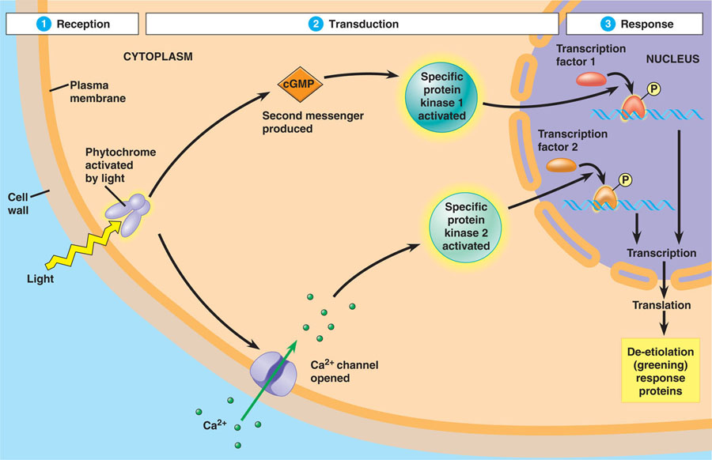
三、信号转导系统及其特性

Slide 21
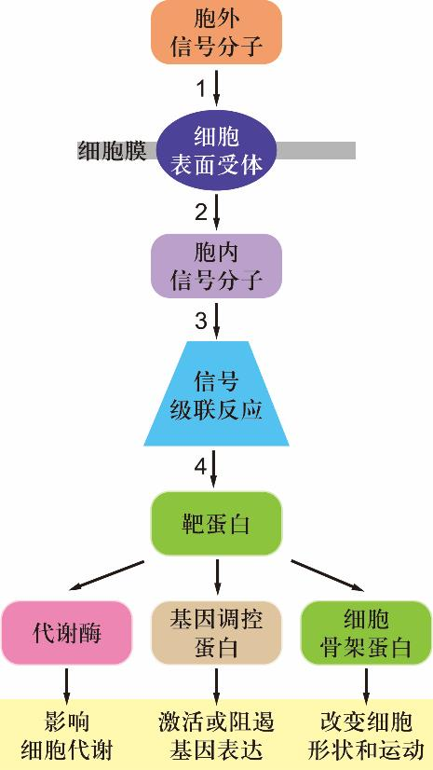
（一）信号转导系统的基本组成及信号蛋白的相互作用
细胞表面受体介导的信号通路由5个步骤组成
受体特异性识别并结合胞外信号分子，形成受体- 配体复合物， 导致受体激活
受体构象改变，信号初级跨膜转导，靶细胞内产生第二信使或活化的信号蛋白
通过胞内第二信使或细胞内信号蛋白复合物的装配，起始胞内信号放大的级联反应（signaling cascades）
细胞应答反应
受体的脱敏（desensitization）或受体下调（down-regulation），终止或降低细胞反应
图11-7 细胞表面受体介导的细胞信号转导系统的组成
Notes:
图11-7 细胞表面受体介导的细胞信号转导系统的组成
1. 受体特异性识别并结合胞外信号分子被激活；2. 信号初级跨
膜转导；3. 通过胞内信号级联反应实现信号传播与放大；4. 产生细
胞应答反应；5. 细胞反应终止或下调（未表示）。

Slide 22
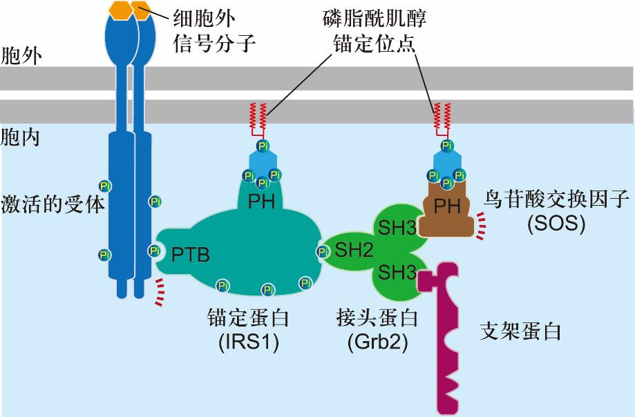
蛋白质模式结合域（modular binding domains）
细胞内信号蛋白的相互作用是靠蛋白质模式结合域特异性介导
模式结合域通常由40～120 个氨基酸残基组成，一侧有较浅凹陷的球形结构域、不具酶活性、但能识别特定基序或蛋白质上特定修饰位点、它们与识别对象的亲和性较弱，因而有利于快速和反复进行精细的组合式网络调控
SH2（Src homology 2 domain）是研究蛋白质互作的原型模式结构域，由约100 个氨基酸残基组成
图11-8 细胞内信号蛋白之间的相互作用是靠蛋白质模式结合域所特异性介导的示意图
图中具有SH2 结构域的蛋白，具有相似的三维结构，每一成员可特异性结合围绕磷酸酪氨酸残基的氨基酸序列；IRS 为胰岛素受体底物

Slide 23
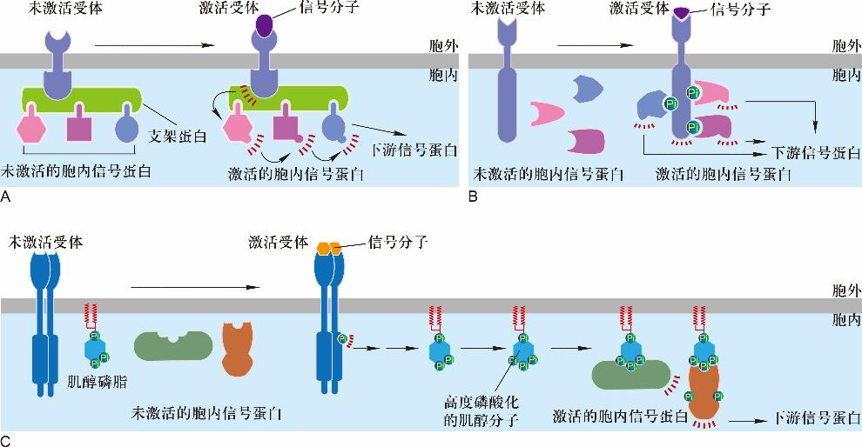
（二）细胞内信号蛋白复合物的装配
细胞表面受体和某些细胞内信号蛋白通过与大的支架蛋白结合预先形成细胞内信号复合物，当受体结合胞外信号被激活后，再依次激活细胞内信号蛋白并向下游传递
表面受体结合胞外信号被激活后，受体胞内段多个氨基酸残基位点发生自磷酸化作用，为细胞内不同的信号蛋白提供锚定位点，形成短暂的信号转导复合物分别介导可能不同的下游事件
受体结合胞外信号被激活后，在邻近质膜上形成修饰的肌醇磷脂分子，从而募集具有PH 结构域的信号蛋白，装配形成信号复合物
图11-9 细胞内信号蛋白复合物装配的三种类型

Slide 24
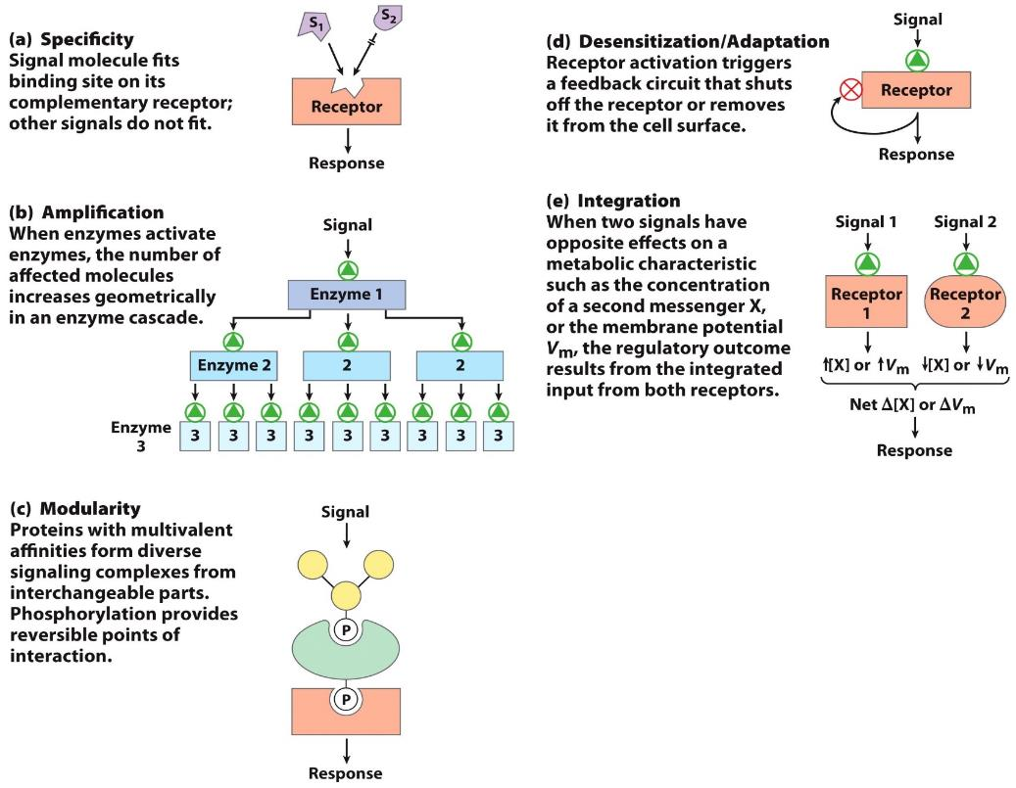
（三）信号转导系统的主要特性
特异性（specificity）
放大效应（amplification）
网络化与反馈（feedback）调节机制
整合作用（integration）

Slide 25
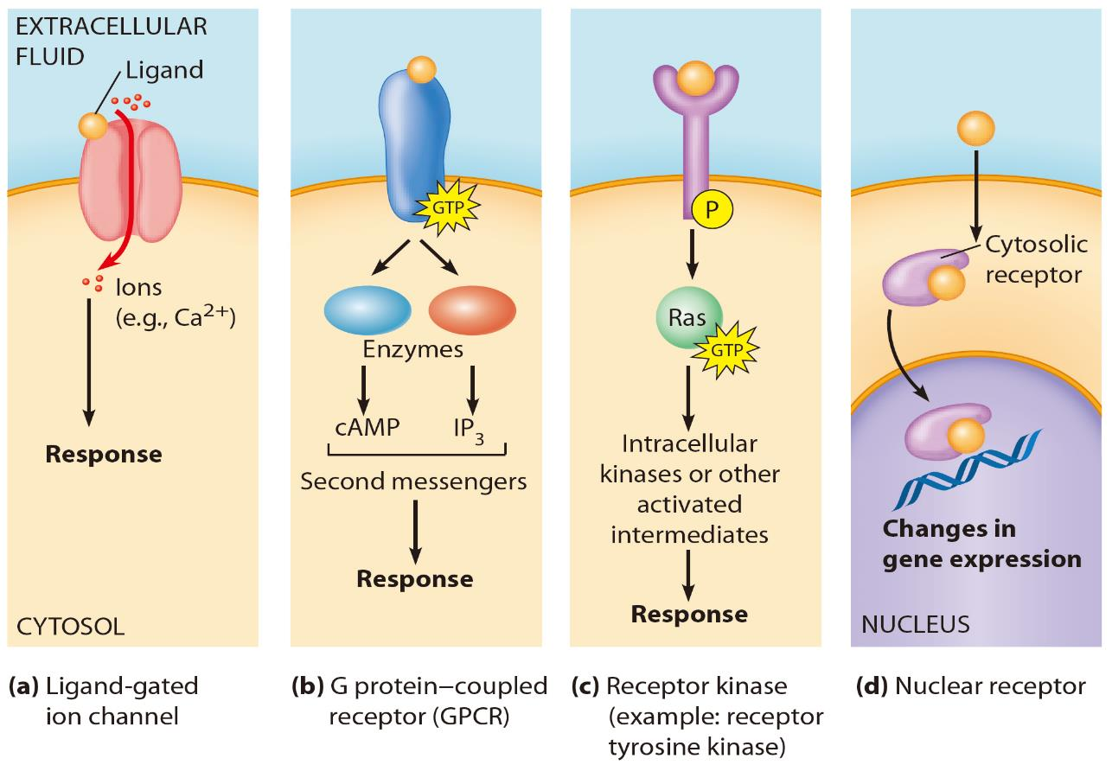
Some Basic Types of Signaling Pathways
Notes:
Figure 23-5 Some Basic Types of Signaling Pathways. There are many different types of signaling pathways, each beginning with the binding of a ligand by its corresponding receptor. These include (a) ligand-gated ion channels (see Chapter 22), (b) G protein–coupled receptors (GPCRs), (c) receptor kinases, and (d) nuclear receptors, such as steroid hormone receptors.

Slide 26
G-蛋白偶联受体及其介导的信号转导
第二节
G-蛋白偶联受体的结构与作用机制
G-蛋白偶联受体所介导的细胞信号通路

Slide 27
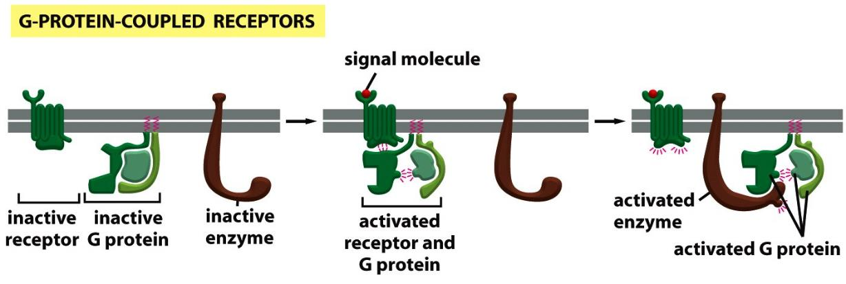
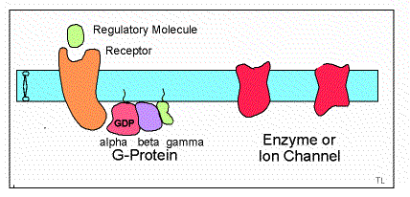
一、G- 蛋白偶联受体的结构与作用机制
G 蛋白偶联受体（GPCR）是细胞表面受体中最大的多样性家族
G- 蛋白是三聚体GTP 结合调节蛋白（trimeric GTP-binding regulatory protein）的简称，位于质膜内胞浆一侧，由Gα、Gβ、Gγ 三个亚基组成，Gβ 和Gγ 亚基以异二聚体形式存在，Gα 和Gβγ 亚基分别通过共价结合的脂分子锚定在质膜上

Slide 28
G- 蛋白偶联受体（GPCR）所介导信号转导通路的共同元件
G- 蛋白偶联受体均具有7 次跨膜的α 螺旋结构，即都含有7 个疏水肽段形成的跨膜α- 螺旋区和相似的三维结构，N- 端在细胞外侧，C- 端在细胞胞质侧
均偶联一个三聚体G- 蛋白，其功能是作为分子开关，以促成该蛋白在“活化”与“失活”两种状态之间转换
均具有与质膜结合的效应器蛋白（effector protein），细胞表面通过G- 蛋白偶联的受体有三种效应器蛋白，包括离子通道蛋白、腺苷酸环化酶（adenylyl cyclase） 和磷酸脂酶C（phospholipase C，PLC）
在信号通路中均具有参与反馈调节或导致受体脱敏的蛋白；受体脱敏（desensitization）又称之为适应（adaptation）

Slide 29
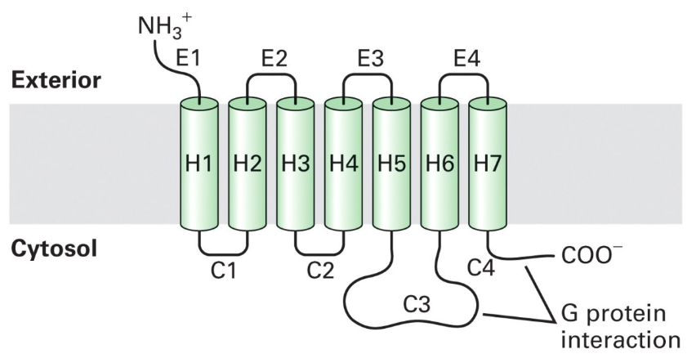
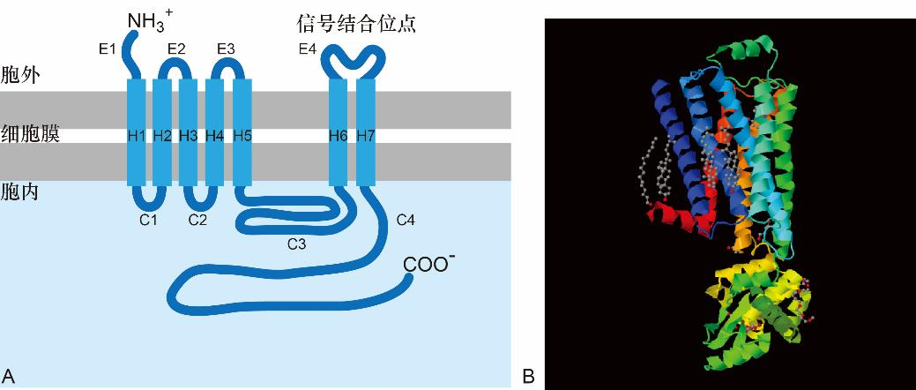
G- 蛋白偶联受体的结构
7 transmembrane α-helices
Extracellular N-term, intracellular C-term
C-terminus interacts with downstream effectors
图11-10 G- 蛋白耦联受体的结构模式图
Notes:
含有7 个疏水肽段形成的跨膜α 螺旋区和相似的三维结构，N 端在细胞外侧，C 端在胞质侧
与G 蛋白偶联受体相联系的效应蛋白的激活普遍机制
三聚体G 蛋白解离活化的步骤如下：1. 配体（激素）结合诱发受体构象改变；2. 活化受体与Gα 亚基结合；3. 活化的受体引发Gα 亚基构象改
变，致使GDP 与G 蛋白解离；4. GTP 与Gα 亚基结合，引发Gα 亚基与受体和Gβγ 亚基解离；5. 配体- 受体复合物解离，Gα 亚基结合并激活效应
蛋白；6. GTP 水解成GDP，引发Gα 亚基与效应蛋白解离并重新与Gβγ 亚基结合，恢复到三聚体G 蛋白的静息状态

Slide 30
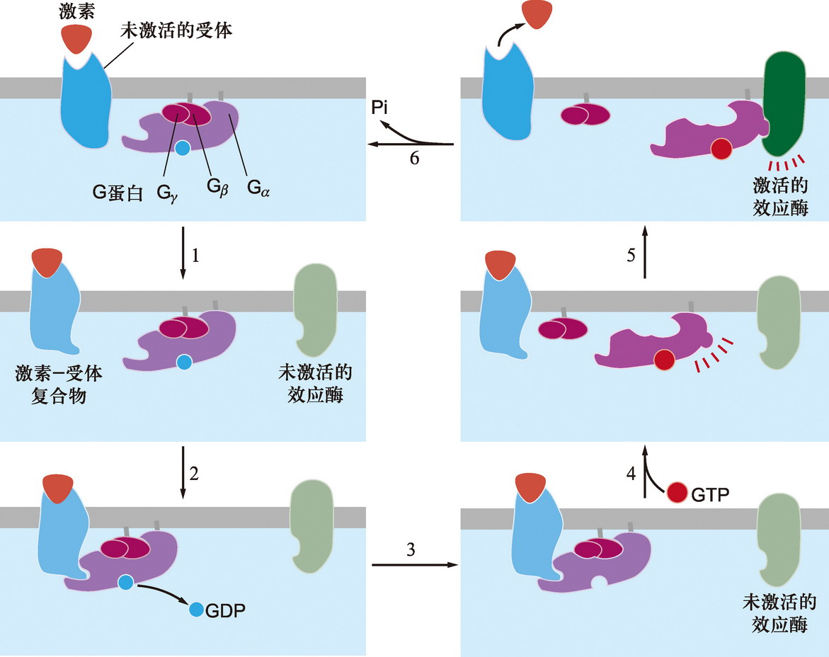
G蛋白结构
三聚体GTP 结合调节蛋白由Gα、Gβ、Gr 三个亚基组成
现已知人类 基因组至少编码27 种Gα 亚基，5 种Gβ 亚 基和13 种Gγ 亚基

Slide 31
哺乳类三聚 体G 蛋白的主要种类及其效应器
Gα 类型 | 结合的效应器 | 第二信使 | 受体举例
Gsα | 腺苷酸环化酶 | cAMP（升高） | β 肾上腺素受体，胰高血糖素受体，血中复合胺受体，后叶加压素受体
Giα | 腺苷酸环化酶 K+ 通道（Gβγ 激活效应器） | cAMP（降低） 膜电位改变 | α1 肾上腺素受体 M 乙酰胆碱受体
Golfα | 腺苷酸环化酶 | cAMP（升高） | 嗅觉受体（鼻腔）
Gqα | 磷脂酶C | IP3，DAG（升高） | α 2 肾上腺素受体
Goα | 磷脂酶C | IP3，DAG（升高） | 乙酰胆碱受体（内皮细胞）
Gtα | cGMP 磷酸二酯酶 | cGMP（降低） | 视杆细胞中视紫红质（光受体）
Notes:
乙酰胆碱（英语：Acetylcholine，分子式CH₃COOCH₂CH₂N⁺（CH₃）₃）为中枢及周边神经系统中常见的神经传导物质，于自主神经系统及体运动神经系统中参与神经传导。乙酰胆碱由轴突末梢释出之后，会穿过突触间隙和突触后神经元或运动终板的细胞膜上之受体做结合。
肾上腺素在心脏停止时用来刺激心脏，作用于心肌、传导系统和窦房结的β1受体，加强心肌收缩性，加速传导，加速心率，提高心肌的兴奋性。血管肾上腺素主要作用于小动脉及毛细血管前括约肌。在紧张的时候肾上腺素分泌增加导致脸红，手心出汗。

Slide 32
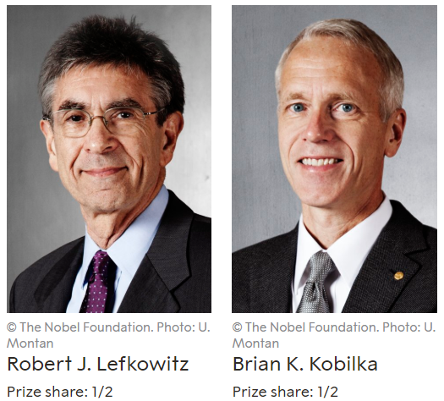
The Nobel Prize in Chemistry 2012
"for studies of G-protein-coupled receptors"

Slide 33
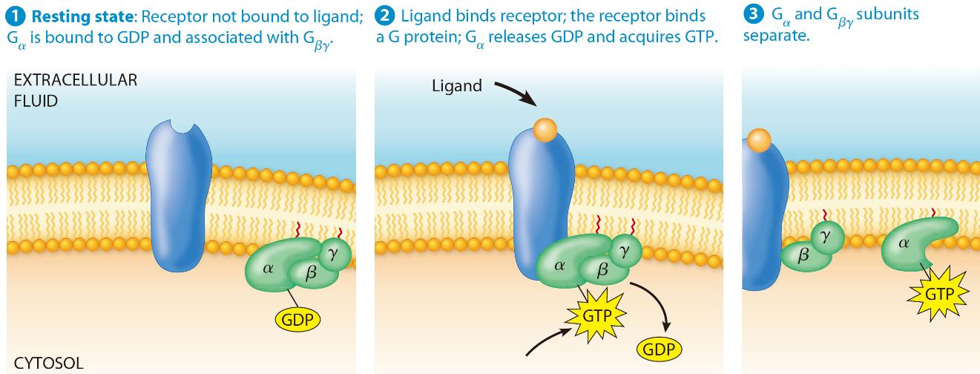
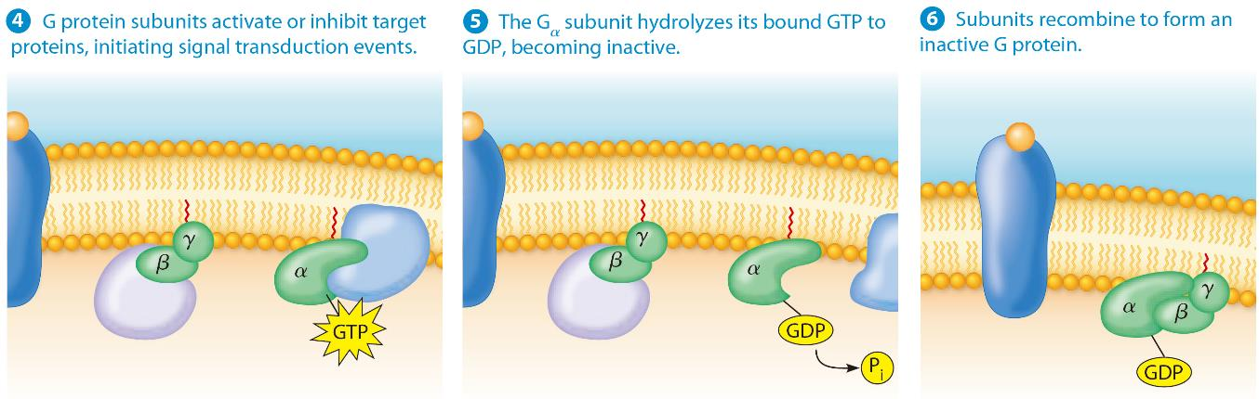
The G Protein Activation/Inactivation Cycle
α亚基有三个功能位点：①GTP结合位点; ②鸟苷三磷酸水解酶(GTPase)活性; ③ADP-核糖化位点
Notes:
Figure 23-7 The G Protein Activation/Inactivation Cycle. When a G protein–coupled receptor binds a
ligand, it binds and activates a G protein. Its dissociated subunits can regulate target proteins. Hydrolysis of
GTP bound to Ga ultimately terminates the signal.

Slide 34
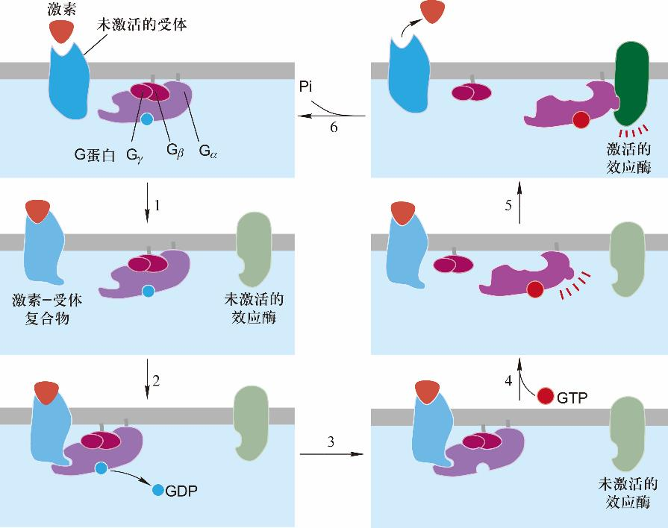
与G- 蛋白偶联受体相联系的效应蛋白的激活普遍机制
图11-11 与G- 蛋白偶联受体相联系的效应蛋白的激活普遍机制
三聚体G- 蛋白解离活化的步骤如下：① 配体（激素）结合诱发受体构象改变；② 活化受体与Gα 亚基结合；③ 活化的受体引发Gα 亚基构象改变，致使GDP 与G- 蛋白解离； ④ GTP 与Gα 亚基结合，引发Gα 亚基与受体和Gβγ 亚基解离；⑤ 配体- 受体复合物解离，Gα 亚基结合并激活效应蛋白；⑥ GTP 水解成GDP，引发Gα 亚基与效应蛋白解离并重新与Gβγ 亚基结合，恢复到三聚体G- 蛋白的静息状态

Slide 35
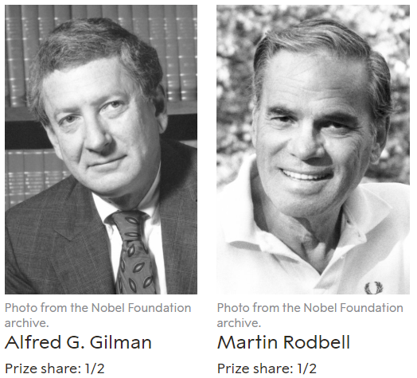
The Nobel Prize in Physiology or Medicine 1994
三聚体GTP 结合调节蛋白由Gα、Gβ、Gr 三个亚基组成
现已知人类 基因组至少编码27 种Gα 亚基，5 种Gβ 亚 基和13 种Gγ 亚基
for their discovery of "G-proteins and the role of these proteins in signal transduction in cells".

Slide 36
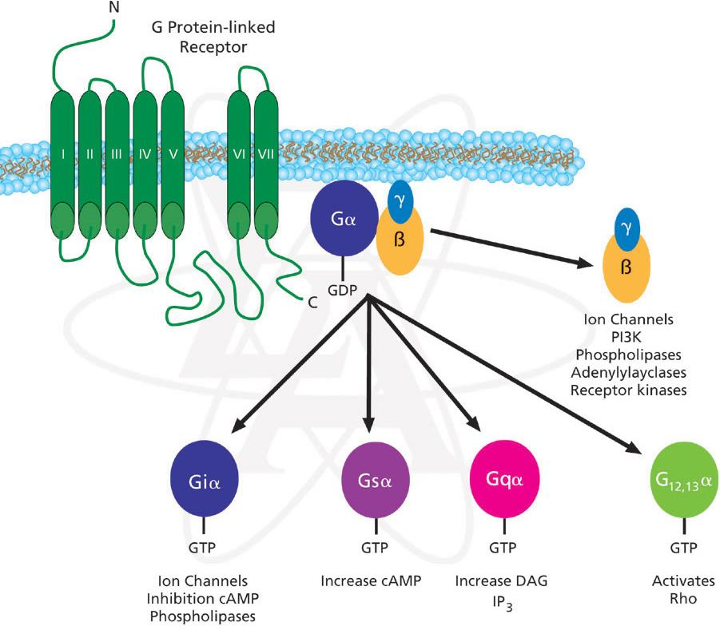
二、G- 蛋白偶联受体所介导的细胞信号通路
根据效应器蛋白不同，分3类
激活离子通道
激活或抑制腺苷酸环化酶，以cAMP 为第二信使
激活磷脂酶C ，以IP3 和DAG 作为双信使
http://www.sigmaaldrich.com/life-science/cell-biology/learning-center/pathway-slides-and/diversity-of-g-protein-coupled-receptor-signal-tdp.html
Notes:
抗利尿激素(Antidiuretic Hormone, ADH),又称精胺酸血管加压素(Arginine Vasopressin, AVP)

Slide 37
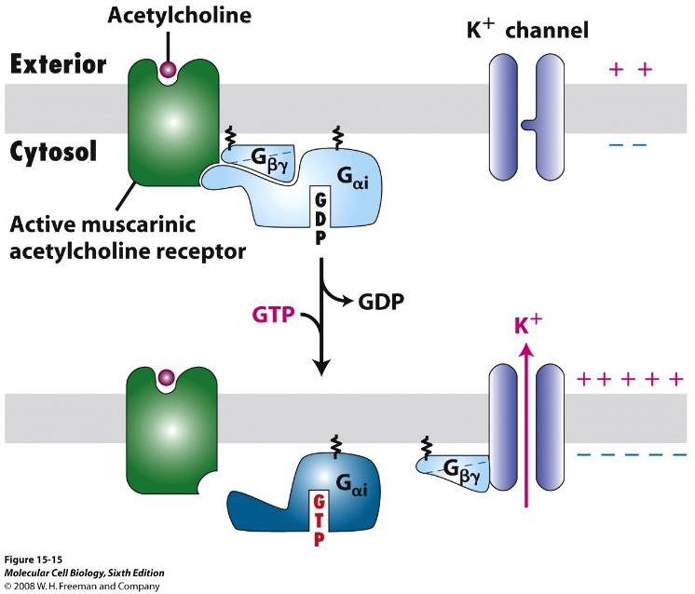
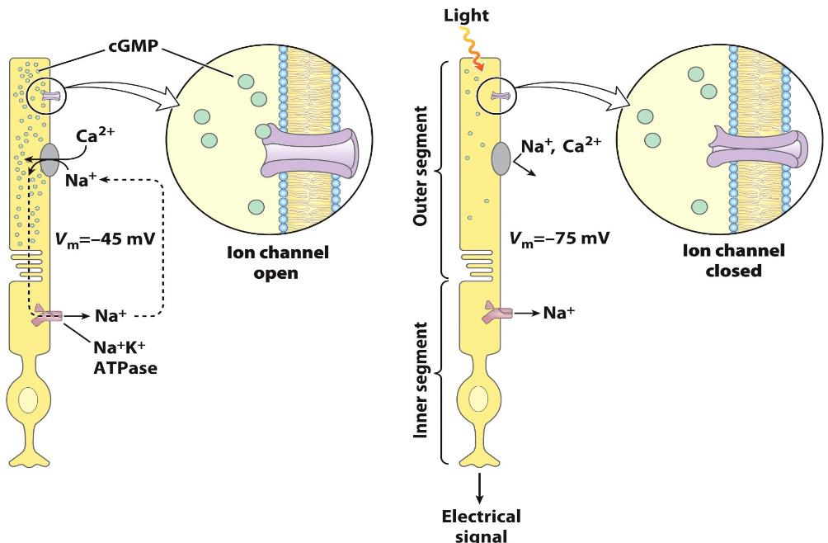
（一）激活离子通道的G- 蛋白偶联受体所介导的信号通路

Slide 38
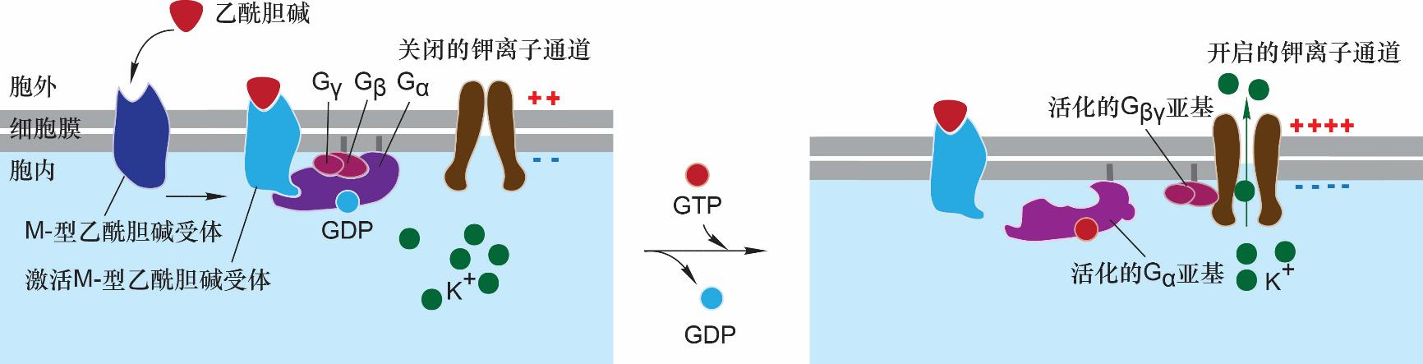
1. 心肌细胞上M 型乙酰胆碱受体激活G 蛋白开启K⁺ 通道
M- 型乙酰胆碱受体（muscarinic acetylcholine receptors）与乙酰胆碱结合后活化，导致Gαi- 亚基结合的GDP 被GTP 取代，引发三聚体Gi 蛋白解离，Gβγ亚基释放，诱发心肌细胞质膜上相关的效应器K⁺ 通道开启，引发细胞内K⁺ 外流，从而导致细胞膜超极化（hyperpolarization）
图11-12 心肌细胞上 M- 型乙酰胆碱受体的活化与效应器K+ 通道的开启的工作模型
这类受体通过三聚体Gi 蛋白与K+ 通道相联系，乙酰胆碱的结合以常见的方式引发Giα 亚基活化并与Gβγ 解离。在本例中，释放的Gβγ亚基（而不是Giα-GTP）结合并打开K+ 通道，K+ 通透性增加，使膜超极化，降低心肌细胞收缩频率。当与Giα 结合的GTP 水解形成GDP时，Giα-GDP 重新与Gβγ

Slide 39
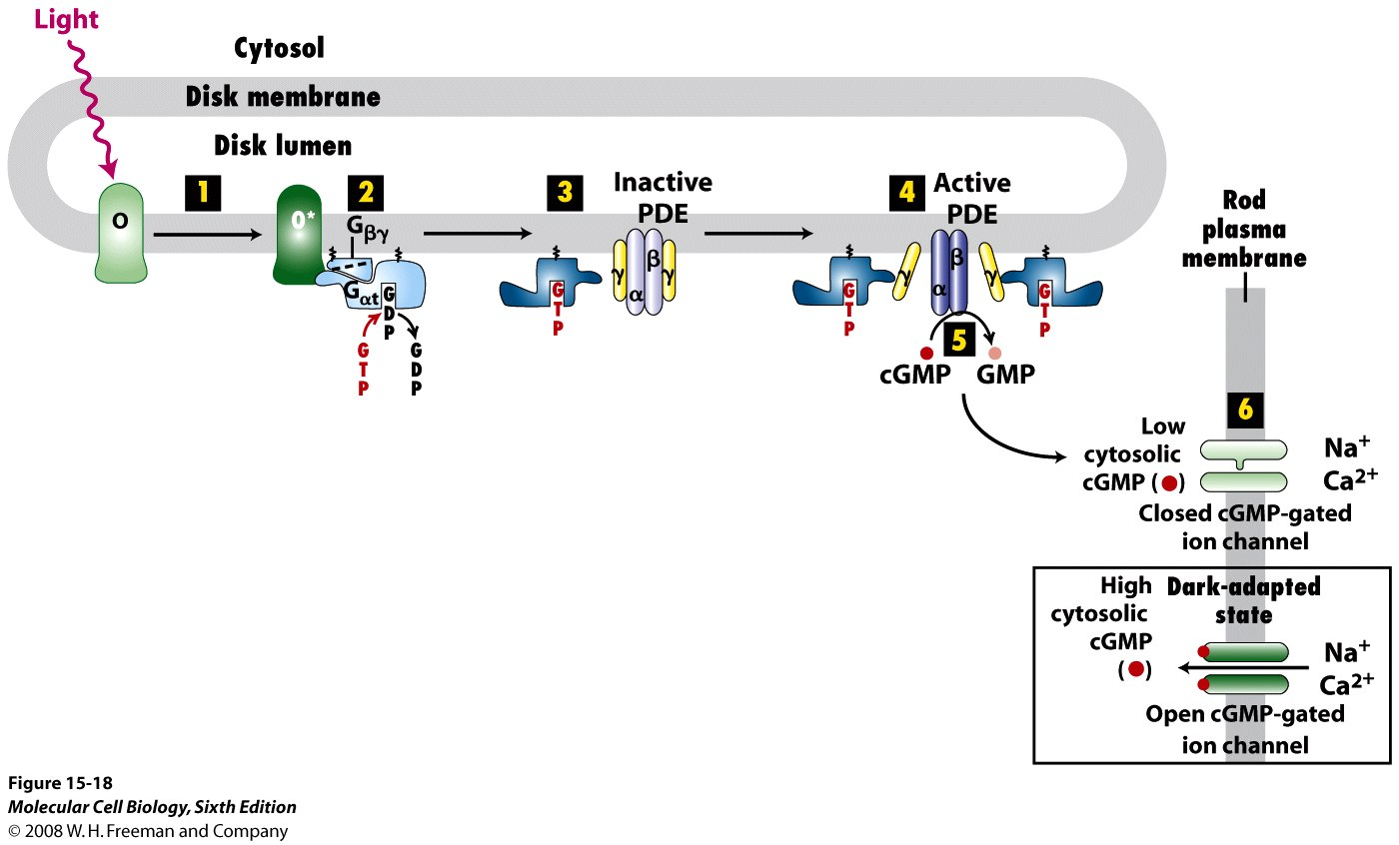
2. 激活Gt 蛋白偶联的光敏感受体诱发cGMP门控阳离子通道的关闭
视紫红质为7次跨膜蛋白，由视蛋白和视黄醛组成
光信号→Rh激活→Gt活化→cGMP磷酸二酯酶激活→胞内cGMP减少→Na+离子通道关闭→离子浓度下降→膜超极化→神经递质释放减少→视觉反应

Slide 40
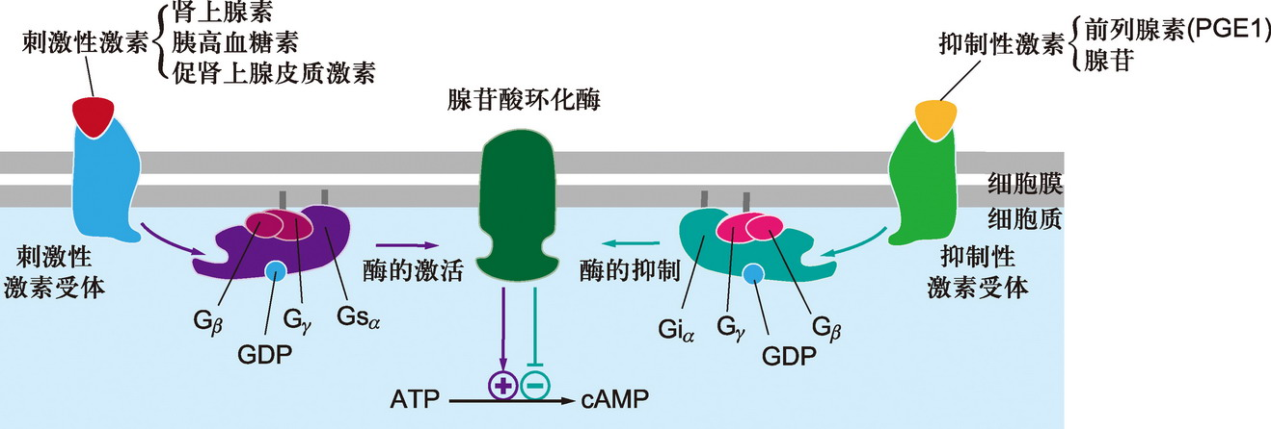
（二）激活或抑制腺苷酸环化酶的G 蛋白偶联受体
受体：刺激性激素的受体；抑制性激素的受体
G蛋白：刺激性G 蛋白；抑制性G 蛋白
腺苷酸环化酶（AC）

Slide 41
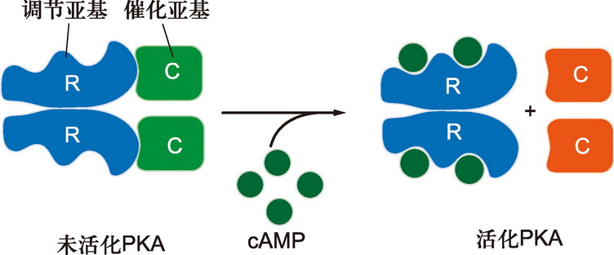
蛋白激酶A（protein kinase A， PKA）
PKA 是含有2 个调节亚基和2 个催化亚基四聚体，每个R 亚基上有2 个cAMP 结合位点
cAMP与调节亚基结合，使调节亚基和催化亚基解离，释放出催化亚基，激活蛋白激酶A
Notes:
PKA磷酸化底物的保守序列。很多激酶都有类似的保守序列。PKA通过磷酸化不同底物来实现在细胞内的不同功能。

Slide 42

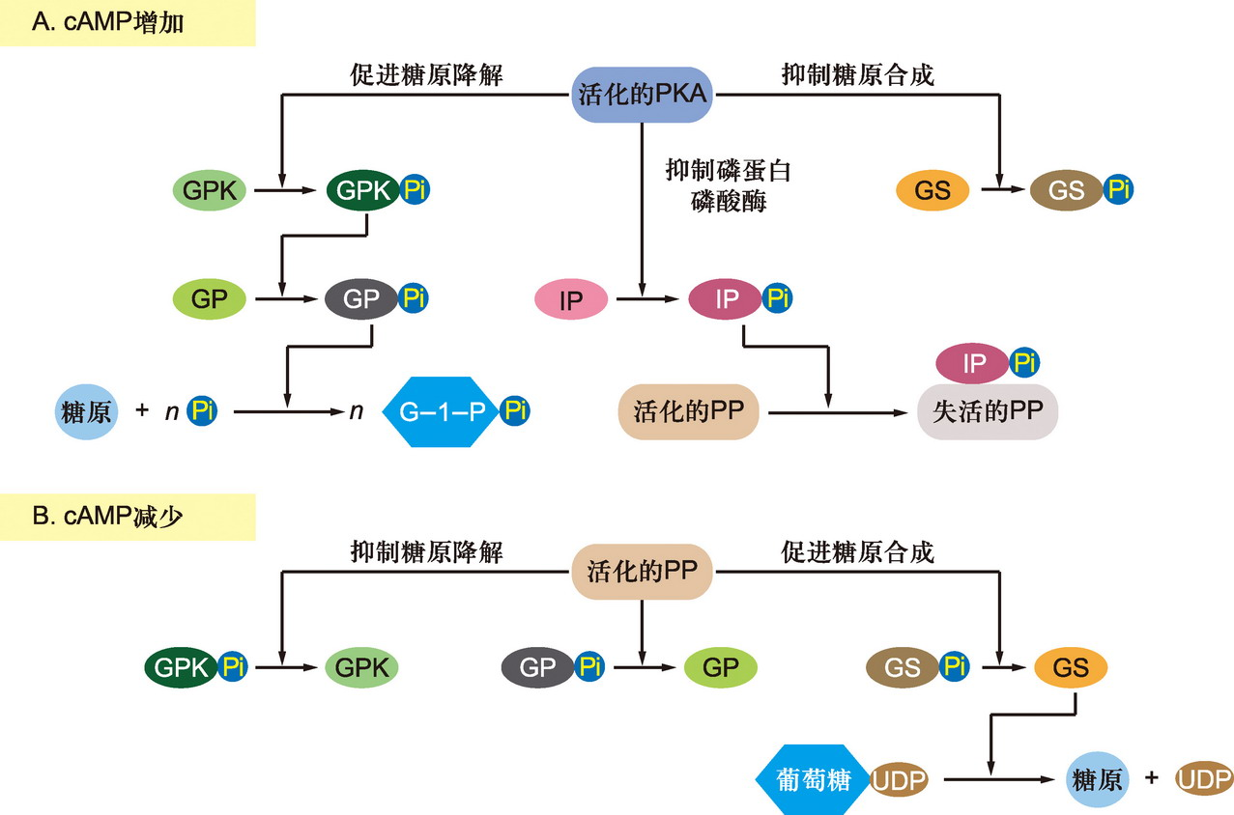
1. cAMP-PKA 信号对与糖原代谢
Notes:
cAMP-PKA 信号对肝和肌细胞糖原代谢的调节
PKA: 蛋白激酶A；PP: 磷蛋白磷酸酶；GPK: 糖原磷酸化酶激酶；GP: 糖原磷酸化酶；GS: 糖原合酶；IP: 磷蛋白磷酸酶抑制蛋白；G-1-P: 葡萄糖-1-磷酸。
咖啡因的作用。

Slide 43
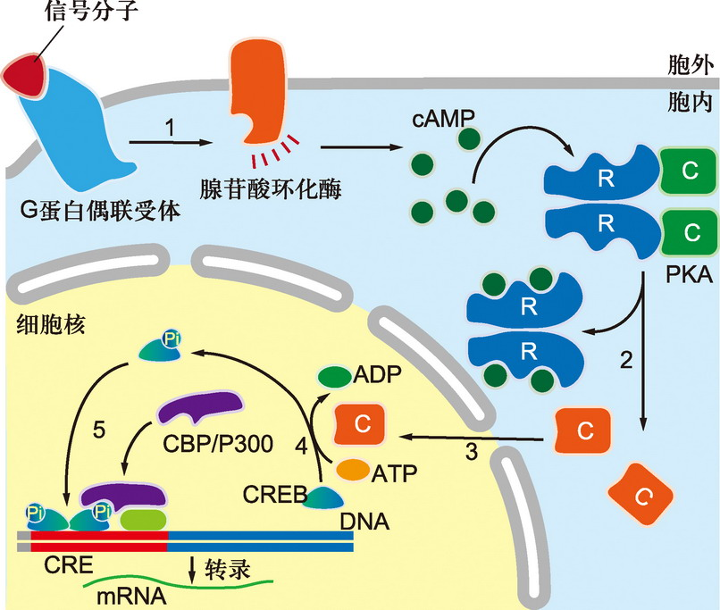

2. cAMP-PKA 信号通路与基因表达调控
Notes:
cAMP-PKA 信号通路对基因转录的激活活化的PKA 磷酸化基因调控蛋白，进而激活靶基因转录。

Slide 44
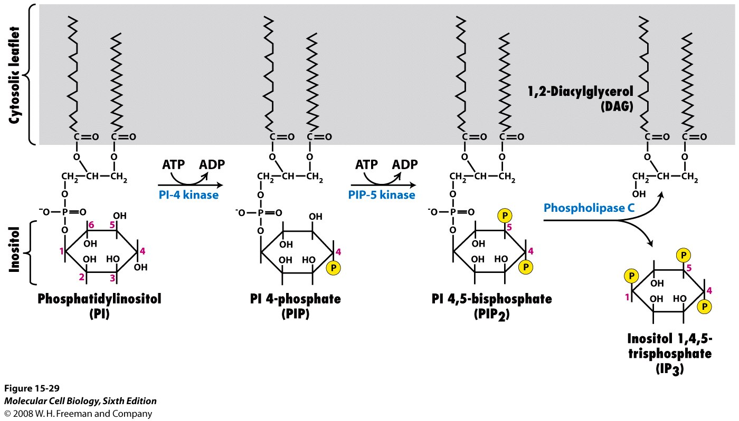
（三）激活磷脂酶C、以IP3 和DAG 作为双信使 G 蛋白偶联受体介导的信号通路
磷脂酰肌醇代谢途径
二酰甘油
磷脂酰肌醇
4-磷酸-磷脂酰肌醇
4,5-二磷酸-磷脂酰肌醇
三磷酸肌醇

Slide 45
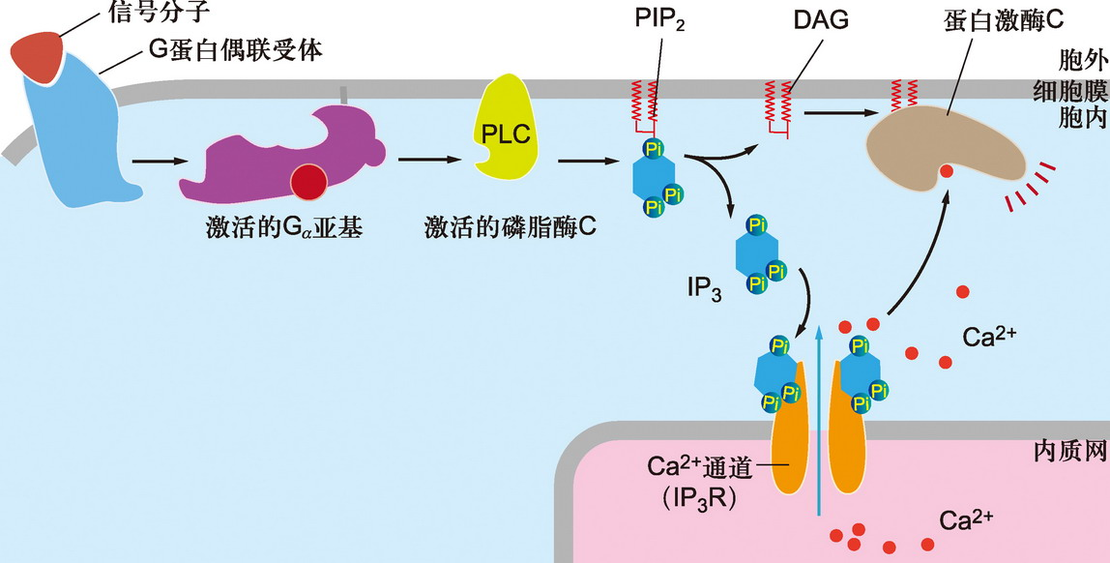
IP3-Ca²⁺ 和DAG-PKC 双信使信号通路
Notes:
IP3-Ca2+ 和DAG-PKC 双信使信号通路

Slide 46
介导并调控细胞基因表达的受体及其信号通路
第三节
酶联受体及其介导的细胞信号转导通路
其它调控基因表达的细胞表面受体及其介导的信号转导通路

Slide 47
一、酶联受体及其介导的细胞信号转导通路
催化性酶联受体（enzyme-linked receptors）分属两大类：受体酪氨酸激酶（receptor tyrosine kinases，RTKs）；细胞因子受体（cytokine receptors）。细分为五类：① 受体酪氨酸激酶；② 受体丝氨酸/ 苏氨酸激酶；③ 受体酪氨酸磷酸酯酶；④ 受体鸟苷酸环化酶；⑤ 酪氨酸蛋白激酶联系的受体
两类受体具有类似的结构特征和作用机制：
具有类似的结构，绝大多数是单次跨膜蛋白，其N- 端位于细胞外，是配体结合域，C- 端位于胞内，中间是疏水的跨膜α 螺旋
具有基本相同的活化机制，二聚化（dimerization）是单次跨膜的酶联受体被激活的普遍机制
受体胞内段的激酶活性或胞内段结合激酶的活性被激活后，在二聚体内特定的酪氨酸残基位点发生彼此交叉磷酸化（cross-phosphorylation），又称之受体的自磷酸化（autophosphorylation）

Slide 48
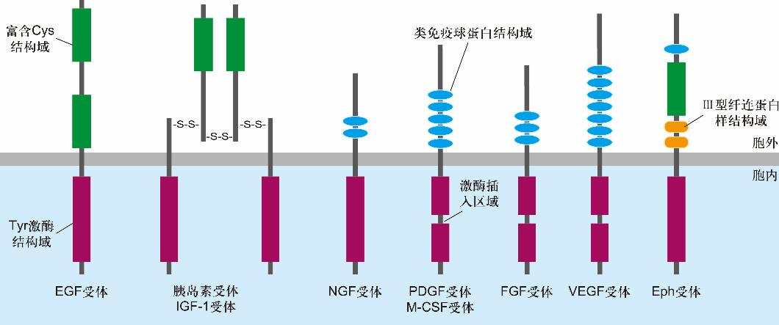
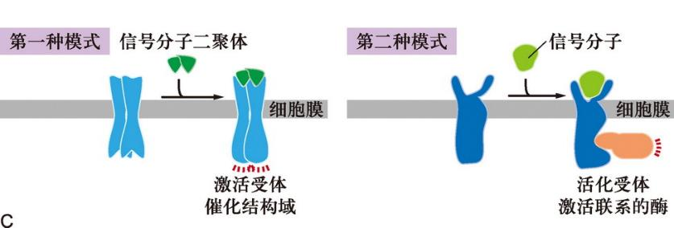
受体酪氨酸激酶（RTKs）和细胞因子受体（cytokine receptors）
RTKs 胞内段自身含酪氨酸蛋白激酶结构域，具有酪氨酸蛋白激酶活性，并具有不同的酪氨酸残基自磷酸化位点，迄今已鉴定该家族类受体有50 余种，包括7 个亚族
细胞因子受体（cytokine receptors）胞内段结构域本身不具有激酶活性，但具有与胞质酪氨酸蛋白激酶（Jak kinases）的结合位点，是与酪氨酸蛋白激酶偶联的受体（tyrosine kinase-linked receptors）
图11-25 受体酪氨酸激酶（RTKs）的7 个亚族
Notes:
图11-25 受体酪氨酸激酶（RTKs）的7 个亚族
每个亚族只标示了1～2 个成员：表皮生长因子（EGF）受体、胰岛素和胰岛素样生长因子-1（IGF-1）受体、神经生长因子（NGF）受体、血小板衍生生长因子（PDGF）和巨噬细胞集落刺激因子（M-CSF）受体、成纤维细胞生长因子（FGF）受体、血管内皮生长因子（VEGF）受体和肝配蛋白Eph 受体亚族。肝配蛋白（Ephrin，Eph）受体亚族是一大类与膜结合配体相互作用的受体，人类基因组中已鉴定8 个成员，主要功能是刺激血管发生、指导细胞和轴突迁移。在一些亚族中酪氨酸蛋白激酶的结构域被激酶插入区所中断。关于富含半胱氨酸和类免疫球蛋白结构域的功能意义尚不清楚

Slide 49
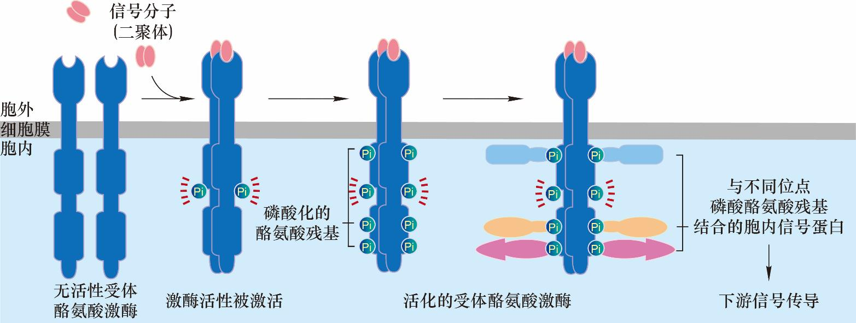
受体酪氨酸激酶（RTKs）的二聚化与自磷酸化
图11-26 配体结合所诱导的受体酪氨酸激酶（RTKs）的二聚化与自磷酸化图解
（1）当细胞处于“静息”状态（没有结合配体），RTK 固有的激酶活性很低，激酶结构域柔韧的活化唇（activation lip）未被磷酸化而呈现阻断激酶活性的构象；（2）配体结合，引发构象改变，促进受体二聚化，活化唇部位特定的酪氨酸残基被交叉磷酸化，解除激酶活性的阻断状态；（3）受体胞内段其它酪氨酸残基被进一步交叉磷酸化，结果促进蛋白激酶被激活，并提供下游信号蛋白的锚定位点

Slide 50
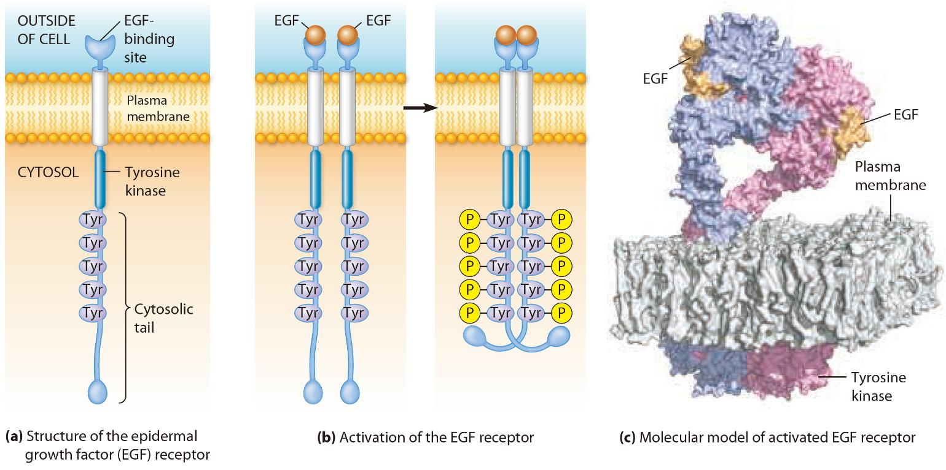
The Structure and Activation of a Receptor Tyrosine Kinase
Notes:
Figure 23-17 The Structure and Activation of a Receptor Tyrosine Kinase. (a) The receptor for epidermal
growth factor (EGF), shown here, is typical of many receptor tyrosine kinases (RTKs). These receptors
often have only one transmembrane segment. The extracellular portion of the receptor binds to the ligand (EGF
in this case). Inside the cell, a portion of the receptor has tyrosine kinase activity. The remainder of the receptor
contains a series of tyrosine residues that are substrates for the tyrosine kinase. (b) The activation of RTKs
starts with ligand binding, causing receptor clustering. Once the receptors aggregate, they cross-phosphorylate
each other at a number of tyrosine amino acid residues. The formation of tyrosine phosphate (Tyr-P) residues on
the receptor creates binding sites for cytosolic proteins that contain SH2 domains. (c) Molecular model of EGF
receptors after they bind EGF.
在静息状态 RTK 活性很低，当受体二聚化后，激活受体的蛋白酪氨酸激酶活性，进而在二聚体内彼此交叉磷酸化
激活的RTK 内的磷酸酪氨酸残基可被含SH2 结构域的胞内信号蛋白所识别， 启动信号传导

Slide 51


（二）受体酪氨酸激酶介导的Ras-MAK 激酶信号通路
几乎所有RTKs 和细胞因子受体都能介导Ras-MAK 激酶信号通路

Slide 52

1. 胞外信号分子与接头蛋白
活化的RTK激活Ras蛋白：接头蛋白（adapter proteins）连接活化的RTK与Ras激活蛋白（如GEF ），导致GDP-GTP交换，活化的Ras蛋白诱发信号通路的“下游事件”
Notes:
生长因子受体结合蛋白GRB2，具有SH2 结构域，可直接与活化受体特 异性磷酸酪氨酸残基结合，GRB2 还具有两个SH3 结 构域，能结合并激活另一种胞质蛋白Ras-GEF（son of sevenless，Sos）
Sos 蛋白具有鸟苷酸交换因子活性，它与Ras 结合导致构象改变，使非活性的 Ras-GDP 转换成有活性的Ras-GTP

Slide 53


2. Ras 蛋白
Ras：rat sarcoma；GTPase 开关蛋白
Ras 蛋白（21KD）是ras 基因表达产物，是由190 个氨基酸残基组成的小分子单体GTP 结合蛋白，具有GTPase 活性，分布于质膜胞质一侧，结合GTP 时呈活化态，而结合GDP 时呈失活态
Ras 蛋白从失活态到活化态的转变，先要GDP 释放才有GTP 的结合，GDP 的释放需要鸟苷酸交换因子（GEF）参与；Ras 蛋白从活化态到失活态的转变，则要GTP 酶活化蛋白（GAP）的促进
图11-28 Ras 蛋白 GTP-GDP 转换与机制

Slide 54

活化的RTK激活Ras蛋白
生长因子受体结合蛋白GRB2，具有SH2 结构域，可直接与活化受体特异性磷酸酪氨酸残基结合，GRB2 还具有两个SH3 结构域，能结合并激活Ras-GEF（son of sevenless，Sos）
Sos 蛋白具有鸟苷酸交换因子活性，它与Ras 结合导致构象改变，使非活性的 Ras-GDP 转换成有活性的Ras-GTP
图11-29 伴随配体与RTKs（或细胞因子受体）结合，Ras 蛋白的活化
（1）配体与受体结合导致二聚化和受体激活，形成磷酸酪氨酸残基特异性锚定位点；（2）胞质GRB2 接头蛋白与活化受体特异性磷酸酪氨酸残基和胞质Sos 蛋白结合，在质膜胞质面形成细胞内信号转导复合物；（3）鸟苷酸交换因子Sos 的活性促进GDP/GTP 转换，形成活化的Ras-GTP

Slide 55


3. Ras-MAPK 磷酸化级联反应
配体→ RTK → Ras → Raf（MAPKKK） → MAPKK → MAPK →进入细胞核→其他激酶或基因调控蛋白（转录因子）的磷酸化修饰，对基因表达产生多种效应
图11-30 活化的Ras 蛋白激活的MAPK 磷酸化级联反应
Notes:
图11-30 活化的Ras 蛋白激活的MAPK 磷酸化级联反应
MAP：有丝分裂原活化蛋白；Raf=MAPKKK：MAP 激酶激酶的激酶；Mek = MAPKK：MAP 激酶的激酶；Erk=MAPK：有丝分裂原活化蛋白激酶。活化的、结合GTP 的Ras 蛋白，募集、结合并激活Raf 蛋白（丝氨酸/ 苏氨酸蛋白激酶），起始3 种蛋白激酶的磷酸化级联反应，增强和放大信号，级联反应的最后，才能磷酸化修饰一些基因调控蛋白，改变基因表达模式。这是最终导致细胞行为改变的关键
MAP-kinase serine/threonine phosphorylation Pathway activated by Ras
MAP kinase=mitogen-activated protein kinase; MAP-KKK=Raf (Ser/Thr-PK)
活化的Ras 蛋白激活的MAPK 磷酸化级联反应
有丝分裂原活化蛋白激酶（MAPK）信号途径是高度保守的，普遍存在于包括酵母和哺乳动物在内的多种生物细胞中，参与调控细
胞生长、发育、分化、凋亡等多种生理过程。活化的Ras 蛋白引发3 种蛋白激酶的磷酸化级联反应，增强和放大信号，级联反应的
最后才能磷酸化一些基因调控蛋白，改变基因表达模式。这是最终导致细胞行为改变的关键。通过PKC 激活的靶酶可能是Raf，也可
能是不同的丝氨酸/ 苏氨酸蛋白激酶。MAP：促分裂原活化蛋白质； Raf=MAPKKK：MAP 激酶激酶的激酶；Mek = MAPKK：MAP 激酶的
激酶；Erk=MAPK：促分裂原活化的蛋白激酶。

Slide 56

（三）细胞因子受体与JAK/STAT 信号通路
细胞因子（cytokines）是由细胞分泌的影响和调控细胞增殖、分化与成熟的活性因子
细胞因子受体（cytokine receptors）是细胞表面一类与酪氨酸蛋白激酶偶联的受体（tyrosine kinase-linked receptors）
细胞因子受体本身不具有酶活性，但胞内段具有与胞质酪氨酸蛋白激酶（Jakkinases）的结合位点，即受体活性依赖于非受体酪氨酸蛋白激酶（nonreceptor Tyr kinases）
Janus 激酶（Janus kinase，JAK） 家族N- 端结构域与受体结合，C- 端为酪氨酸激酶结构域
信号转导子和转录激活子（signal transducer and activator of transcription，STAT）
图11-31 Jak-STAT 信号通路
Notes:
JAK-STAT 信号通路
图11-31 Jak-STAT 信号通路
在没有结合配体时，细胞因子受体的胞质结构域与一类JAK 蛋白酪氨酸激酶紧密而不可逆地结合。虽然受体已二聚化形成同源二聚体，但JAK 激酶只有很低的活性。特异性细胞因子与受体结合后，引发JAK 激酶构象改变和酪氨酸残基被交叉磷酸化，继而受体的酪氨酸残基也被活化激酶交叉磷酸化，产生具有SH2 结构域的STAT 的锚定位点。两个磷酸化的STAT 分子从受体上解离下来，靠各自的SH2 结构域结合形成同源二聚体，并借助其核定位信号NLS 转位至核内，调控基因表达

Slide 57

（四）TGF-β 受体及其TGF-β-Smad 信号通路
转化生长因子-β（transforming growth factor-β，TGF-β）由多种动物细胞合成与分泌，以非活性形式储存在细胞胞外基质中的信号分子超家族
通过细胞表面酶联受体发挥作用；受体的激酶活性能直接磷酸化并激活特殊类型的转录因子Smads，进入核内调节基因表达
图11-34 TGF-β—Smad 信号通路
1a. 某些细胞中，TGF-β 与RIII 受体结合，并由RIII 将信号分子传递给RII 受体（具有组成型激酶活性）；1b. 有些细胞中，信号分子直接与RII 受体结合；2. 结合配体的RII 受体募集并磷酸化RI 受体（RI 受体不直接结合配体），RI 受体激酶活性的抑制被释放；3. 活化的RI 受体磷酸化Smad3 或另外R-Smad，引起构象改变，解除NLS 的掩蔽；4. 两分子磷酸化的R-Smad（Smad3）与未磷酸化的Co-Smad（Smad4） 以及imp-β 相结合， 形成大的细胞质复合物；5，6. 复合物转位到核内，Ran-GTP 使imp-β 与NLS 解离；7. 核内转录因子（TEF3）与Smad3/Smad4 复合物结合，形成活化型复合物，调节特定靶基因的转录

Slide 58

二、其它调控基因表达的细胞表面受体及其介导的信号转导通路
Fig. Several common types of cell-surface receptors and signal transduction pathways.
(a) The cytosolic domains of many receptors are protein kinases or are tightly associated with a cytosolic kinase; commonly the kinases are activated by ligand binding followed by receptor dimerization. Some of these kinases directly phosphorylate and activate transcription factors 1 or other signaling proteins. Many of these receptors also activate small GTP-binding “switch” proteins such as Ras 2 . Many signal transduction pathways, such as those activated by Ras, involve several kinases; in these pathways, one kinase phosphorylates and thus activates (or occasionally inhibits) the activity of another kinase. Many of the kinases in these pathways phosphorylate multiple protein targets, including transcription factors, which are usually different in different cells. (b) Other receptors, mainly those with seven membrane-spanning segments, activate the larger GTP binding Gα proteins, which in turn activate specific kinases or other signaling proteins. (c) Several signaling pathways involve disassembly of a multiprotein complex in the cytosol, releasing a transcription factor that then translocates into the nucleus. (d) Some signaling pathways are irreversible; in many cases, proteolytic cleavage of a receptor releases an active transcription factor.

Slide 59

（一）Wnt 受体和Hedgehog 受体介导的信号通路
Wnt 受体和Hedgehog 受体7 次跨膜，但不激活G- 蛋白
“静息”状态下，两条相关的信号通路中关键转录因子被泛素化修饰，作为蛋白酶体识别和切割降解的靶标，表现为失活状态
信号通路的激活涉及大的胞质蛋白复合物的解体（去装配）、泛素化的抑制和活性转录因子的释放，再转位到核内调控基因表达
Crosstalk between Sonic Hedgehog, Wnt, and Notch signal transduction pathways

Slide 60

1. Wnt-β-Catenin 信号通路
Wnt 是一组富含半胱氨酸的分泌性糖蛋白
β-Catenin 是转录调控蛋白，在胞质中的稳定及其在核内的累积是Wnt 信号通路中关键事件
Wnt-β-Catenin 信号通路是胚胎发育中最重要的调控途径之一，对多细胞生物体轴的形成和分化、组织器官建成、组织干细胞的更新与分化等至关重要
图11-35 Wnt-β-Catenin 信号通路
a. 缺乏Wnt 信号，β-Catenin 与Axin 介导的胞质蛋白复合物结合，利于β-Catenin被GSK3 磷酸化， 磷酸化的β-Catenin 泛素化后被蛋白酶体识别和降解，转录因子TCF 与抑制因子结合在核内作为阻遏物抑制靶基因转录。b. Wnt 信号与受体Fz 结合，引发LRP 被GSK3 和其它激酶磷酸化，从而使Axin 与LRP结合， 致使Axin/APC/GSK3/β-Catenin 复合物解离，防止β-Catenin 被GSK3 磷酸化而免于降解并在细胞中富集，转位到核内与TCF 结合，激活靶基因转录

Slide 61

2. Hedgehog 受体介导的信号通路
Hedgehog（Hh）是一种由信号细胞所分泌的局域性蛋白质信号分子
Hedgehog 受体有3 种跨膜蛋白：Patched（Ptc）、Smoothened（Smo）和iHog 蛋白，介导细胞对Hh 信号的应答反应
图11-36 Hedgehog 信号通路示意图
Hedgehog 受体有3 种跨膜蛋白：Ptc 跨膜12 次，Smo 跨膜7 次，iHog 蛋白单次跨膜但胞外段具有类免疫球蛋白（Ig）和类III 型纤粘连蛋白（FN）结构域。A. 缺乏Hh 信号情况下，受体Ptc 蛋白抑制胞内膜泡上的Smo 蛋白，细胞内形成胞质调节蛋白复合物并与微管结合，在复合物中关键的转录因子Ci 被各种激酶磷酸化，磷酸化的Ci 作为靶标由泛素/ 蛋白酶体相关蛋白（Slimb）的作用下水解形成Ci75 片段，此片段作为Hh- 应答基因的阻遏物发挥作用，进入核内抑制靶基因表达。B. 在有Hh 存在情况下，Hh 与Ptc 结合抑制Ptc 活性，引发Ptc 被内吞、消化，从而解除对Smo 的抑制，然后Smo 通过膜泡融合移位到质膜，并被CK1 和PKA 两种激酶磷酸化，与Smo 结合的Cos2 和Fu 蛋白超磷酸化，致使 Fu/Cos2/Ci 复合物从微管上解离下来并去装配，从而形成稳定形式的Ci，进入核内并与CREB 结合蛋白（CBP）结合，作为靶基因的转录激活子而发挥作用

Slide 62

1. NF-κB 信号通路
（二）NF-κB 和Notch 信号通路
NF-κB 是一种核转录因子；NF-κB 蛋白家族包括五个含有Rel homology domain(RHD)的蛋白
图11-37 NF-κB 信号通路图解
细胞处于“静息”状态下，NF-κB 在细胞质中与一种抑制物I-κBα 结合，处于非活化状态；同源区的NLS 也因抑制物的结合被掩盖。当细胞受到外界信号刺激时，胞质中I-κB 激酶复合物被激活并磷酸化I-κB 抑制物N- 端2 个丝氨酸残基（步骤1 和2）。E3 泛素连接酶快速识别I-κB 的磷酸化丝氨酸残基并使I-κB 发生多聚泛素化，进而导致 I-κB 被泛素依赖性蛋白酶体降解（步骤3 和4）。I-κB 的降解使NF-κB 解除束搏并暴露NLS，然后NF-κB 转位进入核内激活靶基因的转录（步骤5 和6）

Slide 63

2. Notch 信号通路
Notch 信号通路是一种细胞间接触依赖性的通讯方式
信号分子及其受体均是膜整合蛋白；信号转导的启动依赖于信号细胞的信号蛋白与相邻应答细胞的受体蛋白的相互作用，信号激活的受体发生两次切割，释放转录因子，调节应答细胞的分化方向，决定细胞的发育命运
图11-38 Notch/Delta 信号通路图解
Notch 蛋白在ER合成后转运至高尔基体，在高尔基体反面管网区被蛋白酶切割，产生一个胞外亚单位和一个跨膜-胞质亚单位；在未与其它细胞配体相互作用时，两个亚单位彼此以非共价键结合（步骤1）。随着与相邻信号细胞配体（Delta）的结合，应答细胞的Notch 蛋白便发生两次蛋白切割过程：首先被结合在膜上的基质金属蛋白酶ADAM 切割，然后释放出Notch 的胞外片段（步骤2）； 第二次切割发生在Notch 蛋白疏水的跨膜区，由跨膜复合物γ- 分泌酶负责催化完成，切割后释放Notch 蛋白的胞质片段（活性形式）（步骤3），转位到核内与其它转录因子协同作用，调节靶基因的表达，从而影响发育过程中细胞命运的决定（步骤4）

Slide 64
细胞信号转导的整合与控制
第四节
细胞对信号的应答反应具有发散性或收敛性特征
蛋白激酶的网络整合信息
信号的控制：受体的脱敏与下调

Slide 65

细胞信号转导的整合与控制

Slide 66


一、细胞对信号的应答反应具有发散性（divergence）或收敛性（convergence）特征
细胞外信号的强度或持续时间的不同控制反应的性质
不同细胞中的同样受体，但因不同的胞内信号蛋白，可引发不同的下游通路
细胞通过整合不同通路的输入信号，调节细胞对信号的反应（收敛或发散）
图11-32 促红细胞生成素（Epo）及其受体所介导的信号发散
图11-39 细胞应答信号反应的收敛性特征
Notes:
图11-39 细胞应答信号反应的收敛性（convergence）特征
来自细胞表面G- 蛋白偶联受体、整联蛋白和受体酪氨酸激酶所转导的信号都收敛到Ras 蛋白，然后沿MAPK 级联反应途径向下传递

Slide 67


二、蛋白激酶的网络整合信息
细胞信号转导最重要特征之一是构成复杂的信号网络系统（signal network system）
“交叉对话”（cross talk）：信号网络系统中各种信号通路之间的交互关系
蛋白激酶的网络整合信息是不同信号通路之间实现“交叉对话”的一种重要方式
图11-40 由两类受体介导的细胞内平行的信号通路与它们之间的网络关系
Fig. Signaling Crosstalk
Notes:
Figure 23-24 Signaling Crosstalk. A hypothetical cell showing several possible signaling pathways (discussed
in Chapters 22 and 23) and several possible places where crosstalk can occur (red arrows). Crosstalk
can occur at the level of second messengers (for example, Ca2+, pink box), protein kinases (yellow ovals), the
proteins phosphorylated by these kinases (green box), and the level of gene expression (purple box).

Slide 68

三、信号的控制：受体的脱敏与下调
靶细胞对信号分子的脱敏机制有5 种方式：
受体没收（receptor sequestration）
受体下调（receptor down-regulation）
受体失活（receptor inactivation）
信号蛋白失活（inactivation of signaling protein）
抑制性蛋白产生（production of inhibitory protein）
图11-41 β-Arrestin 在GPCR 脱敏和信号转导中的作用
Notes:
图11-40 β-Arrestin 在GPCR 脱敏和信号转导中的作用
G- 蛋白偶联受体（GPCR）在G 蛋白偶联受体激酶（GRKs）作用下发生丝氨酸/ 苏氨酸残基磷酸化，为β-Arrestin 抑制蛋白的结合提供锚定位点，β-Arrestin 与受体结合，导致GPCR 脱敏。β-Arrestin 作为接头蛋白与2 种包被蛋白组分笼形蛋白和AP2 蛋白结合，介导和促进受体的细胞内吞作用，从而降低表面受体的数量；此外，β-Arrestin 在信号转导中通过结合并激活几种胞质蛋白激酶而传递来自活化受体的信号，如c-Src 激活激活MAPK 途径，导致某些关键转录因子的磷酸化；或与3 种其它蛋白相互作用，包括Jun.-N- 端激酶（JNK3），结果磷酸化并激活其它转录因子

Slide 69
本章内容提要

Slide 70

Simplified representation of major signal transduction pathways in mammals
Notes:
https://en.wikipedia.org/wiki/Signal_transduction

